Slide 1
JavaScript
主讲 : 姚长江
mail : 976296751@qq.com

Slide 2
BOM和DOM简介
BOM与DOM简介
JS提供了控制页面内容的方法，而要控制页面内容，还需要能够访问页面内容。
BOM(Browser Object Model)提供了访问浏览器各种功能部件的途径，例如浏览器窗口本身、浏览历史等；而DOM(Document Object Model)提供了访问浏览器中网页文档各元素的途径，包括页面中的超链接、表单等各种HTML元素及其内容。
BOM与DOM是独立于程序语言和平台的标准，W3C定义了一组标准接口，而这些接口在浏览器中以对象的形式实现。BOM与DOM均由一组对象组成，对象定义了属性和方法。
BOM与DOM关系非常密切。BOM的window对象中包含一个document属性，该属性是对DOM模型的document对象的引用，代表了当前窗口中网页文档所对应的document对象，通过该属性可以访问网页文档的各种内容。

Slide 3
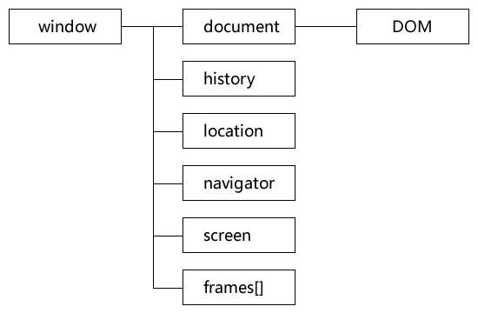
BOM结构图

Slide 4
BOM概述
BOM结构图说明
反映了BOM中各对象之间的层次关系；
在BOM中，window对象是顶层对象，其它对象均是其子对象；
history浏览器的浏览历史
location对象代表当前显示的文档的地址
Navigator对象提供有关浏览器的各种信息
screen对象提供显示器屏幕相关的一些信息
Frames[]为window对象的数组型属性，每一个数组元素对应框架集(frameset)中的一个框架(frame)所对应的窗口。
Document对象是对DOM的引用，代表了当前浏览器窗口中的网页文档

Slide 5
window对象
Window对象
Window对象是BOM与DOM的顶层对象，表示浏览器窗口或者框架中的框架。
Window对象是脚本中的全局对象，可以在任何地方调用，脚本中任何对象的使用最终都要追溯到对window对象的访问，所以在使用window对象的各种属性和方法时，window前缀可以省略。
访问window对象或子对象属性和方法，要按照层次关系，使用“.”运算符将它们连接起来。
window.alert(); 简写方式 alert();
window.document.write(); 简写方式 document.write()

Slide 6
Window对象属性
属性 | 描述
closed | 布尔值，返回窗口是否关闭，只读。
name | 设置或返回窗口的名称，该名称是在 open() 方法创建窗口时指定的或者使用一个 <frame> 标记的 name 属性指定的。窗口的名称可以用作一个 <a> 或者 <form> 标记的 target 属性的值
innerHeight | 窗口中文档显示区域的高度，不含菜单栏、工具栏等部分，单位为像素。该属性为可读可写。IE不支持，使用body元素的clientHeight代替
innerWidth | 窗口中文档显示区域的高度，不含菜单栏、工具栏等部分，单位为像素，该属性可读可写。IE不支持
outerHeight | 表示浏览器的高度，包含工具栏、菜单栏等。IE 不支持此属性，且没有提供替代的属性
outerWidth | 表示浏览器的宽度。IE 不支持此属性，且没有提供替代的属性

Slide 7
Window对象属性
属性 | 描述
frames[] | 返回窗口中所有命名的框架。该集合是 Window 对象的数组，每个 Window 对象在窗口中含有一个框架或 <iframe>。属性 frames.length 存放数组 frames[] 中含有的元素个数。
pageXOffset | 表示文档向右滚动过的像素数。IE不支持，使用scrollLeft代替。
pageYOffset | 表示文档向下滚过的像素数。IE不支持，使用scrollTop代替
parent | 返回父窗口
top | 返回最顶层的先辈窗口。
self | 返回对当前窗口的引用。等价于 Window 属性。
screenLeft screenTop screenX screenY | 浏览器中文档窗口的左上角在屏幕上的x坐标和y坐标，只读属性。IE、Safari 和 Opera 支持 screenLeft 和 screenTop，而 Firefox 和 Safari 支持 screenX 和 screenY。

Slide 8
Window对象方法
属性 | 描述
alert(text) | 显示只有一个确认按钮的警告框。
confirm(text) | 显示确认按钮和取消按钮的对话框。
prompt(text,defaultText) | 显示可提示用户输入的对话框。
open(URL,name,[options]) | 打开新窗口。URL为新窗口的URL地址，name为新窗口名称，options为可选的参数列表
print() | 打印当前窗口的内容
close() | 关闭指定的窗口
moveBy(x,y) | 可相对窗口的当前坐标把它移动指定的像素。
moveTo(x,y) | 把窗口的左上角移动到一个指定的坐标。
blur() | 把键盘焦点从顶层窗口移开。
focus() | 把键盘焦点给予一个窗口。

Slide 9
window对象方法
方法 | 描述
setTimeout() | 在指定的毫秒数后调用函数或计算表达式。
setInterval() | 按照指定的周期（以毫秒计）来调用函数或计算表达式。
clearTimeout() | 取消由 setTimeout() 方法设置的 timeout。
clearInterval() | 取消由 setInterval() 设置的 timeout。
scrollBy(x,y) | 按照指定的像素值来滚动内容。
scrollTo(x,y) | 把内容滚动到指定的坐标。

Slide 10
Window对象方法
open()——打开浏览器窗口
功能：打开一个新的浏览器窗口，返回一个window对象，将该对象赋予变量，可以跟踪该窗口
语法：winObj=open(URL,name,[options])
参数：
URL为打开的文档的URL地址；
name为新窗口的名称，一般为超链接target使用；
options为新窗口的外观设置

Slide 11
浏览器窗口外观属性
属性 | 取值 | 描述
toolbar | yes或no | 是否显示工具栏
location | yes或no | 是否显示地址栏
status | yes或no | 是否显示状态栏
menubar | yes或no | 是否显示菜单栏
scrollbars | yes或no | 是否显示滚动条
resizable | Yes或no | 窗口是否可以改变大小
width | 整数值，单位像素 | 新建窗口显示区域的宽度，不含边框宽度
height | 整数值，单位像素 | 新建窗口显示区域的高度，不含边框高度
left | 整数值，单位像素 | 表示距屏幕左边的距离
top | 整数值，单位像素 | 表示距屏幕顶边的距离

Slide 12
实例：弹出一个窗口
Window.open()实例
当网页加载完成，弹出一个新窗口，新窗口名字叫“win2”
新窗口的尺寸：width=200，height=200
新窗口在显示屏幕中居中显示
单击原窗口中的链接，在新窗口中显示内容
新窗口10秒钟后，自动关闭
效果图在下一张幻灯片
无法使用window.close()关闭Firefox窗口
第一步：在Firefox地址栏，输入about:config
第二步：找到选项dom.allow_scripts_to_close_windows
第三步：右击“切换”将值改为“true”

Slide 13
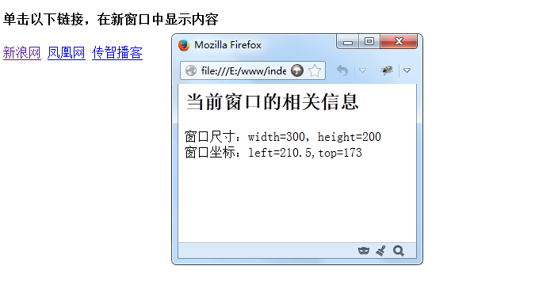
Notes:
<script type="text/javascript">
function openWin()
{
//定义变量
var url = ""; //打开的文件地址
var name = "win2"; //窗口名称
var width = 300; //窗口文档宽度
var height = 200; //窗口中文档高度
//计算新窗口相对于屏幕的坐标
var x = (window.outerWidth-width)/2;
var y = (window.outerHeight-height)/2;
//构建新窗口的外观
var options = "toolbar=no,menubar=no,location=no,scrollbars=yes,resizable=no,";
options += "width="+width+",height="+height+",";
options += "left="+x+",top="+y;
//新窗口中的输出信息
var str = "<h2>当前窗口的相关信息</h2>";
str += "窗口尺寸：width="+width+"，height="+height;
str += "<br />窗口坐标：left="+x+",top="+y;
//打开新窗口，并输出相关信息
var winObj = window.open(url,name,options);
winObj.document.write(str);
//新窗口在10秒钟后，自动关闭
winObj.setTimeout("close()",50000);
}
</script>
</head>
<body onload="openWin()">
<h4>单击以下链接，在新窗口中显示内容</h4>
<a href="http://www.sina.com.cn" target="win2">新浪网</a>
<a href="http://www.ifeng.com.cn" target="win2">凤凰网</a>
<a href="http://www.itcast.cn" target="win2">传智播客</a>

Slide 14
延迟与周期执行
setTimeout()
功能：用于在指定的毫秒数后调用函数或计算表达式 （执行一次）
语法：var timeout_name=setTimeout(code,millisec)
参数：code必需。要调用的函数后要执行的 JavaScript 代码串；millisec必需。在执行代码前需等待的毫秒数。
提示：setTimeout() 只执行 code 一次。如果要多次调用，请使用 setInterval() 或者让 code 自身再次调用 setTimeout()。
clearTimeout()
功能：取消由 setTimeout() 方法设置的定时器
语法：clearTimeout(timeout_name)
参数：timeout_name由setTimeout()返回的ID值。该值标识了一个setTimeout定时器。

Slide 15

实例：简单计时器
创建一个按钮，用来显示信息
创建一个按钮，用来开始计时
创建一个按钮，用来停止计时
Notes:
<script type="text/javascript">
//简单计时器：使用setTimeout()方法实现
var i= 0;
var timeout;
function start()
{
var obj = document.getElementById("result");
var str ="程序已经运行了"+i+"秒！";
obj.value = str;
i++;
timeout = setTimeout("start()",1000);
}
function stop()
{
clearTimeout(timeout);
}
</script>
</head>
<body>
<input type="button" id="result" value="" /><br />
<input type="button" value="开始" onclick="start()" />
<input type="button" value="停止" onclick="stop()" />

Slide 16
延迟和周期执行
setInterval()
功能：按照指定的周期（以毫秒计）来调用函数或计算表达式 （重复执行）
语法：interval_name=setInterval(code,millisec)
参数：code必需，要调用的函数或要执行的代码串；millisec必需，周期性执行或调用 code 之间的时间间隔，以毫秒计
返回值：一个可以传递给 Window.clearInterval() 从而取消对 code 的周期性执行的值
clearInterval()
功能：learInterval() 方法可取消由 setInterval() 设置的 timeout
语法：clearInterval(id_of_setinterval)
参数：id_of_setInterval是由setInterval返回的ID值

Slide 17

实例：单行文本框中滚动文本
Notes:
<script type="text/javascript">
var str = "北京传智播客欢迎您！";
var len = str.length;
var dir = 0; //文字运动的方向，0向右运动，1向左运动
function textAnimation()
{
var obj = document.getElementById("msg");
if( dir == 0)
{
str = " "+str; //在str左端添加一个空格
obj.value = str;
if(str.length == 40)
{
//当字符串长度为40时，改变运动方向
dir = 1;
}
}else
{
//删除str左端的一个空格
str = str.substring(1,str.length);
obj.value = str;
if(str.length == len)
{
dir = 0;
}
}
}
setInterval("textAnimation()",100);
</script>
</head>
<body>
<input id="msg" type="text" size="47" />

Slide 18

实例：图片自动切换
Notes:
<script language="javascript">
var i = 1;
function ppt()
{
i++;
var obj = document.getElementById("obj");
obj.src = "images/dd_scroll_"+i+".jpg";
if(i==6)
{
i=0;
}
}
function start()
{
setInterval("ppt()",1000);
}
</script>
</head>
<body onload="start()">
<img id="obj" src="images/dd_scroll_1.jpg" />
</body>

Slide 19
延迟与周期执行
两者区别
setInterval()重复不断地执行所指定的函数或表达式；而setTimeout方法只在超时后执行一次。
setTimeout()方法要想重复执行所指定的函数或表达式，则需要在函数中递归调用自己

Slide 20
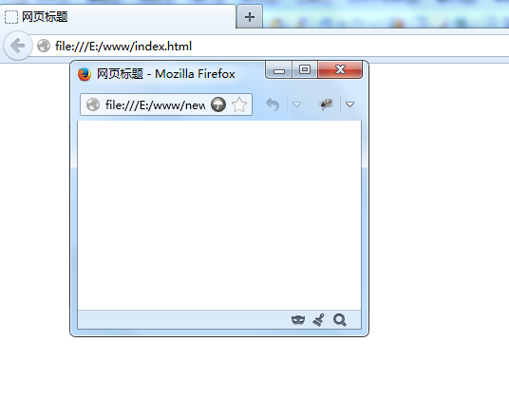
实例：移动窗口——moveTo()
注意：在单独的页面中，弹出一个新窗口，新窗口设置相关滚动属性。
Notes:
var win_width = window.outerWidth;
var win_height = window.outerHeight;
var x_dir = "right";
var y_dir = "down";
var x_step = 2;
var y_step = 2;
var x_left = 0;
var x_right = screen.availWidth - win_width;
var y_up = 0;
var y_down = screen.availHeight - win_height;
//===移动窗口===
function moveWin()
{
//==当前坐标
var x_now = window.screenX;
var y_now = window.screenY;
//==左移
if(x_dir == "right")
{
if((x_now+x_step)<=x_right)
{
x_now += x_step;
}else
{
x_dir = "left";
}
}else if(x_dir == "left")
{
if((x_now-x_step)>x_left)
{
x_now -= x_step;
}else
{
x_dir = "right";
}
}
//==新的垂直坐标
if(y_dir == "down")
{
if((y_now+y_step<=y_down))
{
y_now += y_step;
}else
{
y_dir = "up";
}
}else if(y_dir == "up")
{
if((y_now-y_step)>0)
{
y_now -= y_step;
}else
{
y_dir = "down";
}
}
//==绝对移动窗口
window.moveTo(x_now,y_now)
}
setInterval("moveWin()",10);

Slide 21
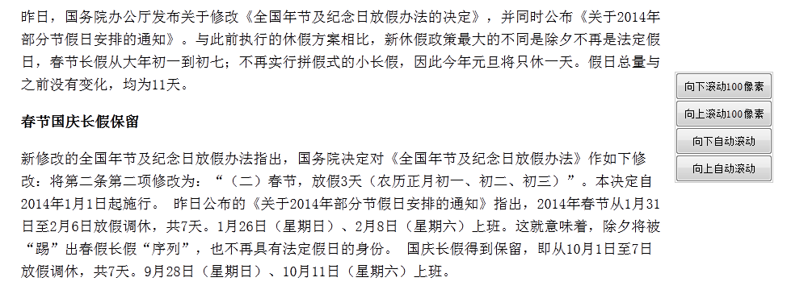
实例：滚动网页内容——scrollBy()
Notes:
<script type="text/javascript">
var time1;
var time2;
function scrollDown()
{
clearTimeout(time1);
clearTimeout(time2);
scrollBy(0,100);
}
function scrollUp()
{
clearTimeout(time1);
clearTimeout(time2);
scrollBy(0,-100);
}
function autoDown()
{
scrollBy(0,10);
if(time2)
{
clearTimeout(time2);
}
time1 = setTimeout("autoDown()",100);
}
function autoUp()
{
scrollBy(0,-10);
if(time1)
{
clearTimeout(time1);
}
time2 = setTimeout("autoUp()",100);
}
</script>
<style type="text/css">
body,input{margin:0px;padding:0px;}
input{width:120px;padding:5px;}
#con{
width:120px;
border:1px solid #cccccc;
position:fixed;
right:140px;
top:100px;
}
.news{width:800px;margin:0px auto;font-size:18px;line-height:28px;}
</style>
</head>
<body>
<div id="con">
<input type="button" onclick="scrollDown()" value="向下滚动100像素" /><br />
<input type="button" onclick="scrollUp()" value="向上滚动100像素" /><br />
<input type="button" onclick="autoDown()" value="向下自动滚动" /><br />
<input type="button" onclick="autoUp()" value="向上自动滚动" />
</div>
<div class="news">
<p>昨日，国务院办公厅发布关于修改《全国年节及纪念日放假办法的决定》，并同时公布《关于2014年部分节假日安排的通知》。与此前执行的休假方案相比，新休假政策最大的不同是除夕不再是法定假日，春节长假从大年初一到初七；不再实行拼假式的小长假，因此今年元旦将只休一天。假日总量与之前没有变化，均为11天。</p>
<p><b>春节国庆长假保留</b></p>
<p>新修改的全国年节及纪念日放假办法指出，国务院决定对《全国年节及纪念日放假办法》作如下修改：将第二条第二项修改为：“（二）春节，放假3天（农历正月初一、初二、初三）”。本决定自2014年1月1日起施行。
昨日公布的《关于2014年部分节假日安排的通知》指出，2014年春节从1月31日至2月6日放假调休，共7天。1月26日（星期日）、2月8日（星期六）上班。这就意味着，除夕将被“踢”出春假长假“序列”，也不再具有法定假日的身份。
国庆长假得到保留，即从10月1日至7日放假调休，共7天。9月28日（星期日）、10月11日（星期六）上班。</p>
<p>
公众最“吐槽”的拼假式小长假的休假模式在新休假政策中得到调整。此前国家假日办公布三套休假方案面向公众征集意见，其中方案C提出，小长假各放假一天，逢周二、周四时，调借相邻周六、周日形成3天小长假；逢周六、周日时周一补休。明年元旦、清明、中秋、端午、劳动节三个小长假也体现了这一方案的内容，即除元旦外，四个假日均实行与周末连休或者补休的政策，因此这四个假期均能分别实现三天小长假。但是由于明年的元旦是星期三，因此这一天将不“拼假”，仅休1月1日一天。</p>
<p><b>新方案更贴近“方案C”</b></p>
<p>
11月27日零时至12月2日，国家假日办联合多家网站发布A、B、C三套休假方案，三套方案分别是，方案A国庆放假三天不调休、逢周末顺延，元旦、清明、端午、劳动节、端午各放假一天，不调休，仅在当天放假，逢周末时补休。方案B国庆放假三天，调借周六、日形成五天长假，元旦、清明、端午、劳动节、端午除了节假日在周三的情况，都会通过调借形成三天小长假。方案C为国庆调借周六、周日形成七天长假，其他节日与方案B一致。数据显示，有３１２万余名网友参与问卷调查，三套方案中只有方案C获得半数以上支持。这套方案保留春节和国庆两个７天调休长假。
记者注意到，这三套方案均提出春节放假三天，但是均未提及这三天法定假日从除夕开始还是从初一开始。因此昨天公布的这套方案更贴近方案C。</p>
<p><b>时隔6年元旦重回一天假</b></p>
<p>
经历了六年的元旦小长假，明年将迎来“瘦身”。在2007年公布的节假日方案调整中，清明、端午、元旦、中秋、劳动节均可以通过拼假实现三天小长假，而除夕正式成为法定节假日，与初一至初六“搭档”，共同凑成七天假期。但是从明年开始，由于元旦是星期三，根据现行规定，元旦将不再调休，只休一天。不过元旦小长假似乎并未达到预期的目的。多位旅行社负责人告诉北京晨报记者，由于前有“十一”黄金周、后有春节长假，因此元旦小长假的地位很尴尬，旅行社也将元旦小长假视为鸡肋。</p>
<p>中国社会科学院旅游研究中心特约研究员刘思敏认为，此次出台的假日调整方案，是在现有条件下最好的一个选择：“理性的安排，结果接近最佳，这是对民意的尊重，也体现了民主和科学决策相结合。”而刘思敏所说的民意是，在假日总数没有增加的情况下，保留春节、“十一”长假则成了最受公众追捧的方案，这从网络问卷上可见一斑。
刘思敏表示，网络调查并非最科学的方式，但是却是最接近民意的方式，“如果照搬方案C的话是不严肃的，因此我们才看到现在公布的方案是基于方案C的微调方案。”</p>
<p>昨日，国务院办公厅发布关于修改《全国年节及纪念日放假办法的决定》，并同时公布《关于2014年部分节假日安排的通知》。与此前执行的休假方案相比，新休假政策最大的不同是除夕不再是法定假日，春节长假从大年初一到初七；不再实行拼假式的小长假，因此今年元旦将只休一天。假日总量与之前没有变化，均为11天。</p>
<p><b>春节国庆长假保留</b></p>
<p>新修改的全国年节及纪念日放假办法指出，国务院决定对《全国年节及纪念日放假办法》作如下修改：将第二条第二项修改为：“（二）春节，放假3天（农历正月初一、初二、初三）”。本决定自2014年1月1日起施行。
昨日公布的《关于2014年部分节假日安排的通知》指出，2014年春节从1月31日至2月6日放假调休，共7天。1月26日（星期日）、2月8日（星期六）上班。这就意味着，除夕将被“踢”出春假长假“序列”，也不再具有法定假日的身份。
国庆长假得到保留，即从10月1日至7日放假调休，共7天。9月28日（星期日）、10月11日（星期六）上班。</p>
<p>
公众最“吐槽”的拼假式小长假的休假模式在新休假政策中得到调整。此前国家假日办公布三套休假方案面向公众征集意见，其中方案C提出，小长假各放假一天，逢周二、周四时，调借相邻周六、周日形成3天小长假；逢周六、周日时周一补休。明年元旦、清明、中秋、端午、劳动节三个小长假也体现了这一方案的内容，即除元旦外，四个假日均实行与周末连休或者补休的政策，因此这四个假期均能分别实现三天小长假。但是由于明年的元旦是星期三，因此这一天将不“拼假”，仅休1月1日一天。</p>
<p><b>新方案更贴近“方案C”</b></p>
<p>
11月27日零时至12月2日，国家假日办联合多家网站发布A、B、C三套休假方案，三套方案分别是，方案A国庆放假三天不调休、逢周末顺延，元旦、清明、端午、劳动节、端午各放假一天，不调休，仅在当天放假，逢周末时补休。方案B国庆放假三天，调借周六、日形成五天长假，元旦、清明、端午、劳动节、端午除了节假日在周三的情况，都会通过调借形成三天小长假。方案C为国庆调借周六、周日形成七天长假，其他节日与方案B一致。数据显示，有３１２万余名网友参与问卷调查，三套方案中只有方案C获得半数以上支持。这套方案保留春节和国庆两个７天调休长假。
记者注意到，这三套方案均提出春节放假三天，但是均未提及这三天法定假日从除夕开始还是从初一开始。因此昨天公布的这套方案更贴近方案C。</p>
<p><b>时隔6年元旦重回一天假</b></p>
<p>
经历了六年的元旦小长假，明年将迎来“瘦身”。在2007年公布的节假日方案调整中，清明、端午、元旦、中秋、劳动节均可以通过拼假实现三天小长假，而除夕正式成为法定节假日，与初一至初六“搭档”，共同凑成七天假期。但是从明年开始，由于元旦是星期三，根据现行规定，元旦将不再调休，只休一天。不过元旦小长假似乎并未达到预期的目的。多位旅行社负责人告诉北京晨报记者，由于前有“十一”黄金周、后有春节长假，因此元旦小长假的地位很尴尬，旅行社也将元旦小长假视为鸡肋。</p>
<p>中国社会科学院旅游研究中心特约研究员刘思敏认为，此次出台的假日调整方案，是在现有条件下最好的一个选择：“理性的安排，结果接近最佳，这是对民意的尊重，也体现了民主和科学决策相结合。”而刘思敏所说的民意是，在假日总数没有增加的情况下，保留春节、“十一”长假则成了最受公众追捧的方案，这从网络问卷上可见一斑。
刘思敏表示，网络调查并非最科学的方式，但是却是最接近民意的方式，“如果照搬方案C的话是不严肃的，因此我们才看到现在公布的方案是基于方案C的微调方案。”</p>
</div>
</body>

Slide 22
screen对象
screen对象
window对象的screen属性提供一个screen对象，该对象提供显示器屏幕相关的一些信息
属性 | 描述
width | 显示器屏幕的宽度，单位像素
height | 显示器屏幕的高度，单位像素
colorDepth | 显示器屏幕色彩深度，即每个像素色彩位数，例如32位
availWidth | 显示器屏幕可用宽度，除任务栏外
availHeight | 显示器屏幕可用高度，除任务栏外
测试自己显示器屏幕的尺寸和有效尺寸

Slide 23
navigator对象
navigator对象
该对象提供有关浏览器的各种信息，所有浏览器都支持该对象
属性 | 描述
appName | 浏览器的名称，对于IE是“Microsoft Internet Explore”，对于Firefox为“Netscape”。
appVersion | 浏览器版本号(是浏览器核心内部版本号)和其他版本信息。
platform | 运行浏览器的硬件平台
systemLanguage | 操作系统采用的语言
userLanguage | 浏览器使用的语言
userAgent | 返回由客户机发送服务器的 user-agent 头部的值。
cookieEnabled | 返回指明浏览器中是否启用 cookie 的布尔值。

Slide 24
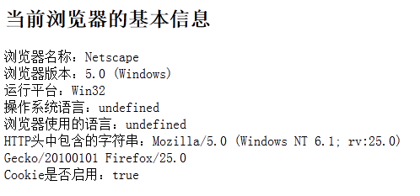
实例：查看自己浏览器的信息
Notes:
<script type="text/javascript">
var str;
str = "<h2>当前浏览器的基本信息</h2>";
str += "浏览器名称："+navigator.appName;
str += "<br />浏览器版本："+navigator.appVersion;
str += "<br />运行平台："+navigator.platform;
str += "<br />操作系统语言："+navigator.systemLanguage;
str += "<br />浏览器使用的语言："+navigator.userLanguage;
str += "<br />HTTP头中包含的字符串："+navigator.userAgent;
str += "<br />Cookie是否启用："+navigator.cookieEnabled;
document.write(str);
</script>

Slide 25
location对象
location对象
该对象存储了当前显示的文档的地址，包括完整的URL地址以及组成URL地址的各个部分。其中各个属性被重新赋值后，浏览器将自动刷新，载入新的URL地址。
属性 | 描述
hash | 表示URL地址中的锚点部分，包括前导符“#”。可读可写
host | 表示URL中的主机名和端口，即IP地址或者域名端口，可读可写
hostname | 表示URL中的主机名部分。可读可写
href | 表示当前页面完整的URL地址，可读可写。
pathname | 表示URL中的页面路径部分，包含页面文件名称，可读可写
port | 表示URL地址中的端口部分，可读可写
protocol | 表示URL中的协议部分，包括尾部的“：”符号，可读可写。如http:
search | 表示URL中的参数部分，可读可写。如：?name=mary

Slide 26
location对象
方法 | 描述
assign() | 该方法为浏览器指定新的URL地址，与设置href属性的值相同。该方法同样会在history对象的浏览列表中增加一条记录。
replace() | 使用指定的页面文档替换浏览器中当前的页面文档。方法是接受一个参数，该参数指定新的页面URL地址。replace() 方法不会在 History 对象中生成一个新的记录。当使用该方法时，新的 URL 将覆盖 History 对象中的当前记录 如：location.replace(“http://www.sina.com.cn”);
reload() | 用于刷新当前文档 。 Location.reload() 刷新页面：相当于按F5键 location.reload(true) 强制刷新页：shift+F5键

Slide 27
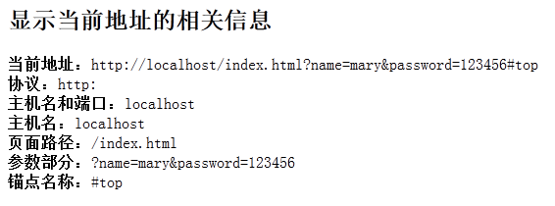
实例：输出地址的不同部分
Notes:
<script type="text/javascript">
var str;
str = "<h2>显示当前地址的相关信息</h2>";
str += "<b>当前地址：</b>"+location.href;
str += "<br /><b>协议：</b>"+location.protocol;
str += "<br /><b>主机名和端口：</b>"+location.host;
str += "<br /><b>主机名：</b>"+location.hostname;
str += "<br /><b>页面路径：</b>"+location.pathname;
str += "<br /><b>参数部分：</b>"+location.search;
str += "<br /><b>锚点名称：</b>"+location.hash;
document.write(str);
</script>

Slide 28
history对象
history对象
该对象记录了浏览器的浏览历史，并提供一组方法访问曾经访问过的历史页面。
length属性 | 整数值，表示浏览器历史列表中的URL的个数
back() | 返回到浏览器列表中当前页面之前的页面，与浏览器的“返回”功能相同
forward() | 前进到浏览器中当前页面之后的页面，与浏览器的“前进”按钮功能相同
go(n) | 访问浏览器列表中指定的页面，该方法接受一个参数。参数可正可负。

Slide 29
DOM概述
DOM的官方定义
W3C文档对象模型(DOM)是一个使程序和脚本能够动态地访问和更新文档的内容、结构以及样式，并独立于平台和语言的接口。W3C DOM提供了一套用于HTML和XML文档的标准对象，以及访问这些文档的标准接口。
文档对象模型(DOM)定义了一种按顺序、层次方式访问文档中各元素的结构化方式，是最流行的用于操作结构化文档HTML和XML的API。
DOM与具体的编程语言无关，可以在C、JavaScript、ActionScript、Java等语言中实现。
接口的概念
接口是一种描述，而不是具体的实现，在支持DOM的环境中对接口的描述进行实现。浏览器中，接口的实现对应于浏览器中的各种DOM对象，编写程序时，就是使用这些DOM对象。

Slide 30
标准DOM的级别
W3C定义了标准DOM的级别
0级DOM | 定义了基本事件以及一些特殊元素的访问接口，如links、forms等
1级DOM | 1998年10月标准化，主要内容是对HTML和XML的支持。定义了DOM核心接口，如Node、Document、元素对象等，提供对网页中各HTML元素及其内容进行访问的能力。目前所有浏览器都支持。
2级DOM | 2000年11月标准化，对一些核心接口进行了升级，定义了对层叠样式表CSS和XML名字空间的支持，提供对XML相关网页元素的进一步访问的能力。DOM2中引入了事件模型。不是所有浏览器都支持。
3级DOM | 2004年4月标准化，增中了一些新特性，对常用功能提供了更简单的实现方法，提供更好地访问HTML与XML文档内容的方法。
所有浏览器均提供对1级DOM的全面支持。对于2级DOM，还没有浏览器实现全面的支持，相对而言Firefox提供较全面的支持。

Slide 31
DOM分类
DOM按其内容可分为5个部分
核心DOM：是用于XML与HTML的共用接口；
XMLDOM：XML专用接口；
HTML DOM：HTML专用接口；
DOM事件模型：定义DOM能够响应的事件；
CSS DOM：CSS专用接口

Slide 32
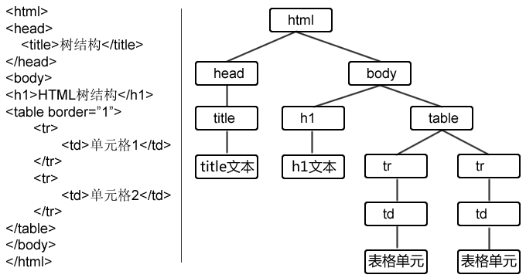
HTML节点树
HTML文档是一种树状的结构化文档、各标记之间是一种树状的层次关系。

Slide 33
HTML节点树
说明
结构树反映了各HTML元素之间的层次关系。<html>包含<head>和<body>,<head>包含<title>；<body>又包含<h1>和<table>等
DOM就通过这种树结构的层次关系，来定位、访问与控制文档中各元素及其内容。
节点术语
结构图中的每一项称为节点(Node)，树状结构叫节点树。
父节点：某节点上端的节点(parentNode)
子节点：包含在某个节点下的节点(childNode)
兄弟节点：位于同一层次的节点称为兄弟节点。

Slide 34
DOM HTML节点类型
概述
DOM中定义了12种节点类型，有些类型是XML专有的，与HTML相关的节点类型如下图所示。
节点类型 | 含义 | 对应HTML标记
Document | 节点树的根节点，对应于当前文档，其他节点均包含在该节点下
Element | 元素节点，对应于文档中一个标记对及其内容。该节点可以包含其它节点。 | <html><head><h1>等
Text | 标记中包含的文本，不能包含其它节点 | <p>内容</p>
Attribute | 标记的“属性/值”对 | id=“td1”
Comment | 文档中的注释 | <!—注释-->

Slide 35
HTML节点类型
html节点类型说明
在一个DOM树中，只有一个Document类型的节点，该节点是整个文档的根，代表了当前文档。
Element节点，对应于HTML中的各种标记，Element节点是Document节点的子节点，它们对应的元素对象均为document对象的子对象。
通过对HTML节点树的描述，浏览器为各节点建立对应的对象，各对象与节点树中的节点具有层次关系，通过这些对象，访问与控制文档中各内容

Slide 36
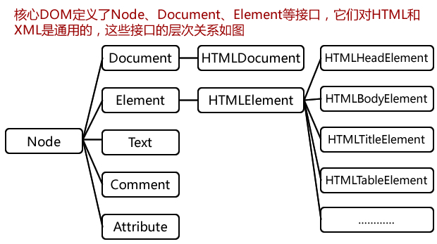
核心DOM

Slide 37
核心DOM
结构图说明
Node接口是所有其它接口的顶层接口，Node中定义的属性和方法被其他接口继承，也就是说，Node接口中定义了适用于所有节点的属性和方法。
在浏览器中，Node接口并不对应于具体的浏览器对象，该接口中定义的属性和方法直接通过具体的节点对象进行调用。例如通过Document类型节点的document对象节点调用。
提示：节点对象指节点所对应的浏览器对象。

Slide 38
核心DOM——访问节点
属性 | 描述
nodeName | 表示节点的名称，例如，document节点“#document”
nodeValue | 表示节点的值(标记中的文本)，只对Text类型节点有效
attributes | 返回节点的所有属性节点（nodeName/nodeValue对），只用于Element类型的节点
childNodes | 包含所有子节点的节点列表(NodeList对象)，列表中每一个元素对应一个子节点，元素排序与子节点出现的顺序一致
firstChild | 返回一个节点，表示子节点列表childNodes中第一个子节点
lastChild | 返回childNodes中最后一个节点
parentNode | 当前节点的父节点，如果是根节点，则返回null
nodeType | 表示节点类型。1Element,2Attributes,3Text,9Document
previousSibling | 前一个兄弟节点
nextSibling | 后一个兄弟节点

Slide 39
访问节点
通过Node节点定义的属性和方法，可以访问HTML节点树中的各节点，包括HTML标记以及标记的属性。通过这些属性和方法，可以实现对HTML文档的操作。
在访问节点树中节点时，起点是document对象。
（1）document的第一个子节点（<html>节点）
document.firstChild
document.documentElement
（2）取得<body>节点
document.body

Slide 40
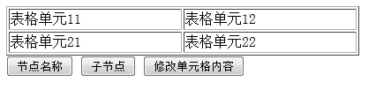
实例——访问节点
注意事项
firstChild不兼容问题出在：因为 Firefox 会把无意义的空格或回车看成一个文本节点。
通过document.firstChild.lastChild访问不到body元素，原因是增加了DTD类型定义（核心DOM是针对HTML4.0的，不含DTD定义）
在JS编程中，并不常用这种方法
Notes:
<script type="text/javascript">
//输出<table>节点的名称
function show_node_name()
{
var node_html = document.documentElement;
var node_body = node_html.lastChild;
var node_table = node_body.firstChild;
alert(node_table.nodeName);
}
//输出table下的子节点
function show_table_child()
{
var node_body = document.body;
var node_table = node_body.firstChild;
var node_tbody = node_table.firstChild;
var child_nodes = node_tbody.childNodes;
var len = child_nodes.length;
var str = node_table.nodeName+"共"+len+"个子节点："
str += child_nodes[0].nodeName+"和"+child_nodes[1].nodeName;
alert(str);
}
//修改<td>单元格内容
function change_td_content()
{
var node_body = document.body;
var node_table = node_body.firstChild;
var node_tbody = node_table.firstChild;
var node_tr = node_tbody.childNodes[1];
var node_td = node_tr.firstChild;
var node_td_text = node_td.firstChild;
var old_value = node_td_text.nodeValue;
node_td_text.nodeValue = "北京传智";
alert("原内容："+old_value);
}
</script>
</head>
<body><table border="1" width="400">
<tr>
<td>表格单元11</td>
<td>表格单元12</td>
</tr>
<tr>
<td>表格单元21</td>
<td>表格单元22</td>
</tr>
</table>
<form name="form1">
<input type="button" value="节点名称" onclick="show_node_name()" />
<input type="button" value="子节点" onclick="show_table_child()" />
<input type="button" value="修改单元格内容" onclick="change_td_content()" />
</form>
</body>

Slide 41
核心DOM——处理属性节点
方法 | 描述
getAttribute(name) | 获取属性节点的某一个属性的值
setAttribute(name,value) | 创建属性节点，并设置属性的值
removeAttribute(name) | 删除属性名为name的属性节点

Slide 42
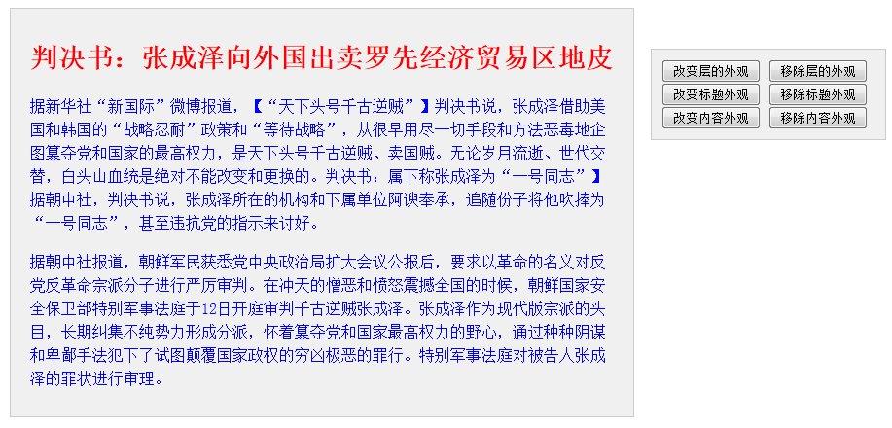
实例：节点属性操作
Notes:
<script type="text/javascript">
//取得div节点
function getDivNode()
{
var node_body = document.body;
var node_div = node_body.firstChild;
return node_div;
}
//改变层的外观
function change_div_style()
{
var node_div = getDivNode();
var str = "width:600px;margin:0px auto;border:1px solid #cccccc;padding:10px 20px;background-color:#f0f0f0;";
node_div.setAttribute("style",str);
}
//移除层的外观
function remove_div_style()
{
var node_div = getDivNode();
node_div.removeAttribute("style");
}
//改变标题外观
function change_h2_style()
{
var node_div = getDivNode();
var node_h2 = node_div.firstChild;
var str = "color:#ff0000;font-size:28px;";
node_h2.setAttribute("style",str);
}
//移除标题外观
function remove_h2_style()
{
var node_div = getDivNode();
var node_h2 = node_div.firstChild;
node_h2.removeAttribute("style");
}
//改变内容外观
function change_p_style()
{
var node_div = getDivNode();
var node_p = node_div.childNodes;
var str = "font-size:16px;line-height:24px;color:#0000ff;";
for(var i=1;i<node_p.length;i++)
{
node_p[i].setAttribute("style",str);
}
}
//移除内容外观
function remove_p_style()
{
var node_div = getDivNode();
var node_p = node_div.childNodes;
for(var i=1;i<node_p.length;i++)
{
node_p[i].removeAttribute("style");
}
}
</script>
<style type="text/css">
/*固定右层*/
.set{
width:220px;
border:1px solid #cccccc;
background-color:#f0f0f0;
padding:10px;
position:fixed;
right:100px;
top:50px;
}
</style>
</head>
<body><div><h2>判决书：张成泽向外国出卖罗先经济贸易区地皮</h2><p>据新华社“新国际”微博报道，【“天下头号千古逆贼”】判决书说，张成泽借助美国和韩国的“战略忍耐”政策和“等待战略”，从很早用尽一切手段和方法恶毒地企图篡夺党和国家的最高权力，是天下头号千古逆贼、卖国贼。无论岁月流逝、世代交替，白头山血统是绝对不能改变和更换的。判决书：属下称张成泽为“一号同志”】据朝中社，判决书说，张成泽所在的机构和下属单位阿谀奉承，追随份子将他吹捧为“一号同志”，甚至违抗党的指示来讨好。</p><p>据朝中社报道，朝鲜军民获悉党中央政治局扩大会议公报后，要求以革命的名义对反党反革命宗派分子进行严厉审判。在冲天的憎恶和愤怒震撼全国的时候，朝鲜国家安全保卫部特别军事法庭于12日开庭审判千古逆贼张成泽。张成泽作为现代版宗派的头目，长期纠集不纯势力形成分派，怀着篡夺党和国家最高权力的野心，通过种种阴谋和卑鄙手法犯下了试图颠覆国家政权的穷凶极恶的罪行。特别军事法庭对被告人张成泽的罪状进行审理。</p></div>
<div class="set">
<input type="button" value="改变层的外观" onclick="change_div_style()" />
<input type="button" value="移除层的外观" onclick="remove_div_style()" /><br />
<input type="button" value="改变标题外观" onclick="change_h2_style()" />
<input type="button" value="移除标题外观" onclick="remove_h2_style()" /><br />
<input type="button" value="改变内容外观" onclick="change_p_style()" />
<input type="button" value="移除内容外观" onclick="remove_p_style()" />
</div>
</body>

Slide 43
核心DOM——创建与操作节点
方法 | 描述
createElement(tagName) | 创建标记名tagName的Element节点。Element节点可以包含文本子节点和属性子节点 例如：node_h1=document.createElement(“h1”)
createTextNode(text) | 创建包含文本text的文本节点，返回得到的节点 如：node_text=document.createTextNode(“hello”)
appendChild(node) | 向当前节点添加子节点，子节点被添加在子节点列表的尾部。例如：node_h1.appendChild(node_text)
removeChild(node) | 删除子节点列表中的node节点。
insertBefore(new,current) | 在current节点前插入new节点。 parentNode.insertBefore(new,current)

Slide 44
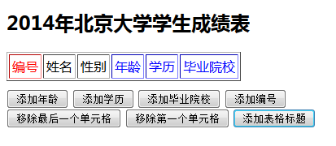
实例：添加和删除节点
Notes:
<script type="text/javascript">
function get_tr_node()
{
var node_body = document.body;
var node_table = node_body.firstChild;
var node_tbody = node_table.firstChild;
var node_tr = node_tbody.firstChild;
return node_tr;
}
//添加单元格
function add_td_node(value)
{
var node_tr = get_tr_node();
//创建单元格节点
var node_td = document.createElement("td");
//创建文本节点
var node_td_text = document.createTextNode(value);
//将文本节点追加到单元格节点中
node_td.appendChild(node_td_text);
/*********************** 如果是“编号”单元格，则添加到前面********************/
if(value == "编号")
{
//设置新节点属性
node_td.setAttribute("style","color:#ff0000");
//找到tr下所有的td
var node_tds = node_tr.childNodes;
//将新td追加到第1个td前
node_tr.insertBefore(node_td,node_tds[0]);
}else //如果是其它单元格，则添加到后面
{
//设置单元格属性
node_td.setAttribute("style","color:#0000FF");
//将单元格追回到tr的最后
node_tr.appendChild(node_td);
}
}
//移除单元格
function remove_td(value)
{
var node_tr = get_tr_node();
var node_tds = node_tr.childNodes;
if(value == "first")
{
//移除第一个单元格
node_tr.removeChild(node_tds[0]);
}else
{
//移除最后一个单元格
node_tr.removeChild(node_tds[node_tds.length-1]);
}
}
//给表格增加一个标题
function add_h2_node()
{
//取得表格节点
var node_body = document.body;
var node_table = node_body.firstChild;
//创建h2节点
var node_h2 = document.createElement("h2");
//创建文本节点
var node_h2_text = document.createTextNode("2014年北京大学学生成绩表");
//将文本节点追回到h2节点中
node_h2.appendChild(node_h2_text);
//将h2节点追加到table节点前
node_table.parentNode.insertBefore(node_h2,node_table);
}
</script>
<style type="text/css">
form{padding-top:10px;}
td{padding:3px;}
</style>
</head>
<body><table border="1"><tr><td>姓名</td><td>性别</td></tr></table>
<form name="form1">
<input type="button" value="添加年龄" onclick="add_td_node('年龄')" />
<input type="button" value="添加学历" onclick="add_td_node('学历')" />
<input type="button" value="添加毕业院校" onclick="add_td_node('毕业院校')" />
<input type="button" value="添加编号" onclick="add_td_node('编号')" /><br />
<input type="button" value="移除最后一个单元格" onclick="remove_td('last')" />
<input type="button" value="移除第一个单元格" onclick="remove_td('first')" />
<input type="button" value="添加表格标题" onclick="add_h2_node()" />
</form>

Slide 45

实例：随机显示小星星
Notes:
<script type="text/javascript">
var x_left = 0;
var x_right = 0;
var y_top = 0;
var y_bottom = 0;
var img_width_min = 10;
var img_width_max = 80;
function init()
{
//取得body对象，设置网页背景色
body_node = document.body;
body_node.bgColor="#000000";
//取得网页的宽度
x_right = window.innerWidth-img_width_max;
y_bottom = window.innerHeight-img_width_max;
//调用showStar()函数
setInterval("showStar()",1000);
}
//取得随机数
function getRandomNum(num1,num2)
{
return Math.floor(Math.random()*(num2-num1))+num1;
}
//点击星星消失
function removeStar(obj)
{
document.body.removeChild(obj);
}
//显示星星
function showStar()
{
var node_img = document.createElement("img");
var x = getRandomNum(x_left,x_right);
var y = getRandomNum(y_top,y_bottom);
var width = getRandomNum(img_width_min,img_width_max);
var str = "position:absolute;left:"+x+"px;top:"+y+"px;width:"+width+"px;";
node_img.setAttribute("src","images/xingxing.gif");
node_img.setAttribute("style",str);
node_img.setAttribute("onclick","removeStar(this)");
body_node.appendChild(node_img);
}
</script>
</style>
</head>
<body onload="init()">
</body>

Slide 46
HTML DOM
概述
通过前面介绍的核心DOM属性和方法，已经可以实现动态的HTML。但是，使用核心DOM对HTML文档访问和操作比较烦锁，尤其当HTML节点树层次较深时。为些，DOM为HTML文档定义了一些专用的接口，称为HTMLDOM，这些接口使对HTML文档的访问与操作更加方便。
HTML DOM的新特性
每一个HTML标记对应一个相应类型的元素对象(Element Object)，如<img>标记对应一个image对象；
HTML标记的属性对应于元素对象的一个同名属性。
可以直接通过HTML标记的id属性的值访问标记对应的元素对象。

Slide 47
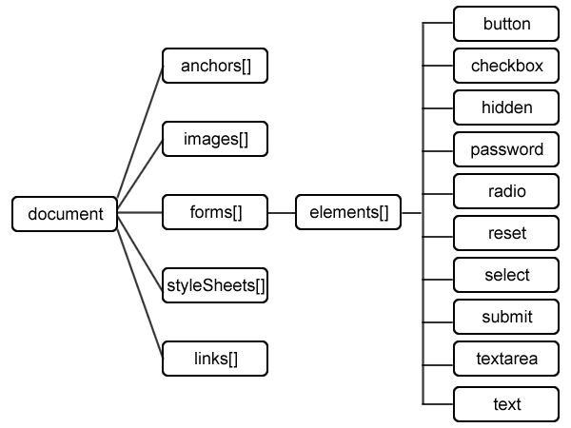
document对象结构图

Slide 48
HTML DOM中访问HTML元素方法
使用getElementById()方法
功能：在文档中查找指定的id节点，如果找到则返回该节点
例如：var id_img=document.getElementById(“id_img”)
说明：所有浏览器都支持。
getElementsByTagName()
功能：返回带有指定标签名的对象的数组
例如：var list=ulObj.getElementsByTagName(“li”)
说明：节点列表length属性表示了节点列表中节点的个数

Slide 49
HTML DOM中访问HTML元素方法
通过id属性访问
说明：每个HTML标记都有id属性，id值表示了标记对应的元素对象。所有标记均可以通过id属性来访问。
注意：在使用id属性时，前面不加document前缀；但在访问表单元素时，需要加表单对象做为前缀(否则会报错)。
通过 name属性访问
在表单中，一般通过name属性进行访问。
例如：document.form1.username.value
通过元素数组访问
常用的数组：images、links、forms等
例如：document.images[0].src=“images/01.jpg”;

Slide 50
元素对象
概述
HTML中每一个标记均对应一个HTMLElement元素对象，同时也是一个节点，除了可以通过核心DOM中定义的各种操作节点的属性和方法对元素对象进行操作外，HTMLElement接口还定义了一些HTML专用属性和方法。

Slide 51
HTML DOM元素对象
属性 | 描述
tagName | 元素的标记名称，与节点的nodeName属性相同。返回大写形式标记。
className | 元素标记class属性的值，可读可写。通过该属性可以设置标记的样式
id | 对应HTML元素的id属性
innerHTML | 包含在元素标记中的HTML文本，不包括元素本身的起始标记。
offsetHeight | 为元素及其所有内容的高度，含内边距和边框，不含外边距
offsetWidth | 为元素及其所有内容的宽度，含内边距和边框，不含外边距
scrollHeight | 元素完整的高度，包含滚动条中不可见部分的高度，含内边距，不含边
scrollWidth | 元素完整的宽度，包含滚动条中不可见部分的宽度，含内边距，不含边
scrollLeft scrollTop | 出现滚动条时，表示已向左滚动过去的内容的宽度，只在出现滚动条时有效，反映了内容向左滚动的距离。
title | 对应元素的title属性
style | 对应于元素的内嵌样式

Slide 52
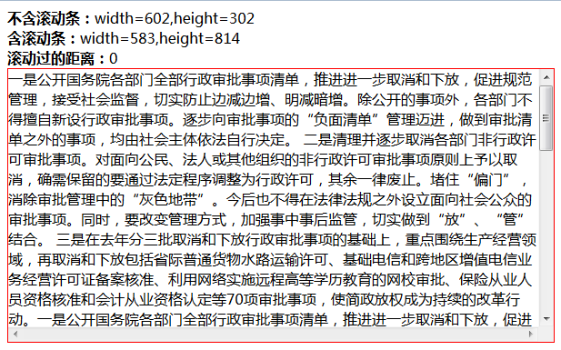
offsetwidth、scrollwidth区别
Notes:
<script type="text/javascript">
function init()
{
var obj = document.getElementById("box");
//元素的宽和度：不含滚动条中的内容
var width = obj.offsetWidth;
var height = obj.offsetHeight;
//元素的宽和高：含滚动条中的内容
var width1 = obj.scrollWidth;
var height1 = obj.scrollHeight;
//滚动过的距离
var scrollheight = obj.scrollTop;
//构建输出内容
var str ="<b>不含滚动条：</b>width="+width+",height="+height;
str += "<br><b>含滚动条：</b>width="+width1+",height="+height1;
str += "<br><b>滚动过的距离：</b>"+scrollheight;
var result = document.getElementById("result");
result.innerHTML = str;
}
</script>
<style type="text/css">
#box{
width:600px;
height:300px;
overflow:scroll;
border:1px solid #ff0000;
}
</style>
</head>
<body>
<div id="result"></div>
<div id="box" onscroll="init()">一是公开国务院各部门全部行政审批事项清单，推进进一步取消和下放，促进规范管理，接受社会监督，切实防止边减边增、明减暗增。除公开的事项外，各部门不得擅自新设行政审批事项。逐步向审批事项的“负面清单”管理迈进，做到审批清单之外的事项，均由社会主体依法自行决定。
二是清理并逐步取消各部门非行政许可审批事项。对面向公民、法人或其他组织的非行政许可审批事项原则上予以取消，确需保留的要通过法定程序调整为行政许可，其余一律废止。堵住“偏门”，消除审批管理中的“灰色地带”。今后也不得在法律法规之外设立面向社会公众的审批事项。同时，要改变管理方式，加强事中事后监管，切实做到“放”、“管”结合。
三是在去年分三批取消和下放行政审批事项的基础上，重点围绕生产经营领域，再取消和下放包括省际普通货物水路运输许可、基础电信和跨地区增值电信业务经营许可证备案核准、利用网络实施远程高等学历教育的网校审批、保险从业人员资格核准和会计从业资格认定等70项审批事项，使简政放权成为持续的改革行动。一是公开国务院各部门全部行政审批事项清单，推进进一步取消和下放，促进规范管理，接受社会监督，切实防止边减边增、明减暗增。除公开的事项外，各部门不得擅自新设行政审批事项。逐步向审批事项的“负面清单”管理迈进，做到审批清单之外的事项，均由社会主体依法自行决定。
二是清理并逐步取消各部门非行政许可审批事项。对面向公民、法人或其他组织的非行政许可审批事项原则上予以取消，确需保留的要通过法定程序调整为行政许可，其余一律废止。堵住“偏门”，消除审批管理中的“灰色地带”。今后也不得在法律法规之外设立面向社会公众的审批事项。同时，要改变管理方式，加强事中事后监管，切实做到“放”、“管”结合。
三是在去年分三批取消和下放行政审批事项的基础上，重点围绕生产经营领域，再取消和下放包括省际普通货物水路运输许可、基础电信和跨地区增值电信业务经营许可证备案核准、利用网络实施远程高等学历教育的网校审批、保险从业人员资格核准和会计从业资格认定等70项审批事项，使简政放权成为持续的改革行动。一是公开国务院各部门全部行政审批事项清单，推进进一步取消和下放，促进规范管理，接受社会监督，切实防止边减边增、明减暗增。除公开的事项外，各部门不得擅自新设行政审批事项。逐步向审批事项的“负面清单”管理迈进，做到审批清单之外的事项，均由社会主体依法自行决定。
二是清理并逐步取消各部门非行政许可审批事项。对面向公民、法人或其他组织的非行政许可审批事项原则上予以取消，确需保留的要通过法定程序调整为行政许可，其余一律废止。堵住“偏门”，消除审批管理中的“灰色地带”。今后也不得在法律法规之外设立面向社会公众的审批事项。同时，要改变管理方式，加强事中事后监管，切实做到“放”、“管”结合。
三是在去年分三批取消和下放行政审批事项的基础上，重点围绕生产经营领域，再取消和下放包括省际普通货物水路运输许可、基础电信和跨地区增值电信业务经营许可证备案核准、利用网络实施远程高等学历教育的网校审批、保险从业人员资格核准和会计从业资格认定等70项审批事项，使简政放权成为持续的改革行动。</div>
</body>

Slide 53
元素对象——HTML DOM元素对象
方法 | 描述
offsetTop | 元素对象距离页面上端的距离
offsetLeft | 元素对象距离页面左端的距离
事件方法（后面讲）
方法 | 描述
addEventListener() | 为当前元素注册事件句柄（DOM浏览器）
removeEventListener() | 删除注册的事件句柄（DOM浏览器）
attachEvent() | 当前元素注册事件句柄（IE浏览器）
detachEvent() | 删除注册的事件句柄（IE浏览器）

Slide 54
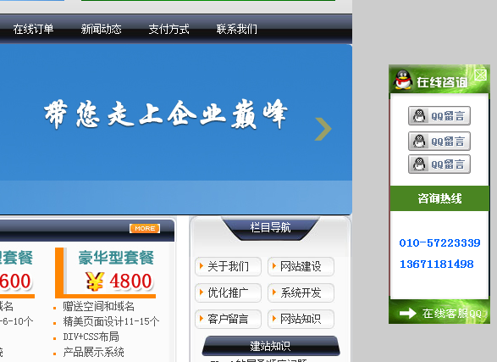
实例：随滚动条移动的QQ面板
Notes:
<script type="text/javascript">
var timer;
//初始化函数
function init()
{
//取得QQ对象
var qq = document.getElementById("qq");
//窗口可见高度
var win_height = window.innerHeight ? window.innerHeight : document.documentElement.clientHeight;
//网页向上滚动过的距离
var scroll_height = document.documentElement.scrollTop;
//QQ面板的高度
var qq_height = qq.offsetHeight;
//如果实现QQ面板在浏览器窗口中上下居中，则需要计算QQ面板到网页顶部的距离
var qq_top = Math.floor(scroll_height + (win_height-qq_height)/2);
//调用滚动函数
start_scroll(qq_top);
}
function start_scroll(qq_top)
{
var qq = document.getElementById("qq");
clearInterval(timer);
timer = setInterval(function(){
//每调用一次，计算步长值
var speed = Math.ceil((qq_top - qq.offsetTop)/8);
if(qq.offsetTop == qq_top)
{
clearInterval(timer);
}else
{
qq.style.top = qq.offsetTop + speed + "px";
var result = document.getElementById("result");
result.innerHTML = "QQ距网页顶端："+qq.style.top+"<br />需要移动到："+qq_top+"px<br>已移动："+qq.offsetTop+"px";
}
},40);
}
</script>
<style type="text/css">
body,div,img,a,ul,li{margin:0px;padding:0px;}
ul,li{list-style:none;}
.box{width:600px;margin:0px auto;padding:20px;font-size:24px;line-height:150%;}
#qq{width:120px;position:absolute;right:10px;top:200px;}
#qq .qqTop img{width:120px;}
#qq .qqMiddle{background:url(images/middle.gif) repeat-y;padding:10px;}
#qq .qqMiddle li{text-align:center;}
#qq .qqMiddle img{padding:5px;}
#qq .qqBottom img{width:120px;}
#result{
position:fixed;
top:100px;
width:200px;
font-size:18px;
border:1px solid #ff0000;
background-color:#FFFF99;
padding:5px;
}
</style>
</head>
<body onscroll="init()">
<div id="result"></div>
<div id="qq">
<div class="qqTop"><img src="images/top.gif" /></div>
<div class="qqMiddle">
<ul>
<li>
<a target="_self" href=tencent://message/?uin=976296751&Site=http://&Menu=yes><img border=0 src=http://wpa.qq.com/pa?p=1:976296751:1></a>
</li>
<li>
<a target="_self" href=tencent://message/?uin=976296751&Site=http://&Menu=yes><img border=0 src=http://wpa.qq.com/pa?p=1:976296751:1></a>
</li>
<li>
<a target="_self" href=tencent://message/?uin=976296751&Site=http://&Menu=yes><img border=0 src=http://wpa.qq.com/pa?p=1:976296751:1></a>
</li>
</ul>
</div>
<div class="qqBottom"><img src="images/bottom.gif" /></div>
</div>
<div class="box"><p>一是公开国务院各部门全部行政审批事项清单，推进进一步取消和下放，促进规范管理，接受社会监督，切实防止边减边增、明减暗增。除公开的事项外，各部门不得擅自新设行政审批事项。逐步向审批事项的“负面清单”管理迈进，做到审批清单之外的事项，均由社会主体依法自行决定。
二是清理并逐步取消各部门非行政许可审批事项。对面向公民、法人或其他组织的非行政许可审批事项原则上予以取消，确需保留的要通过法定程序调整为行政许可，其余一律废止。堵住“偏门”，消除审批管理中的“灰色地带”。今后也不得在法律法规之外设立面向社会公众的审批事项。同时，要改变管理方式，加强事中事后监管，切实做到“放”、“管”结合。</p><p>
三是在去年分三批取消和下放行政审批事项的基础上，重点围绕生产经营领域，再取消和下放包括省际普通货物水路运输许可、基础电信和跨地区增值电信业务经营许可证备案核准、利用网络实施远程高等学历教育的网校审批、保险从业人员资格核准和会计从业资格认定等70项审批事项，使简政放权成为持续的改革行动。一是公开国务院各部门全部行政审批事项清单，推进进一步取消和下放，促进规范管理，接受社会监督，切实防止边减边增、明减暗增。除公开的事项外，各部门不得擅自新设行政审批事项。逐步向审批事项的“负面清单”管理迈进，做到审批清单之外的事项，均由社会主体依法自行决定。
二是清理并逐步取消各部门非行政许可审批事项。对面向公民、法人或其他组织的非行政许可审批事项原则上予以取消，确需保留的要通过法定程序调整为行政许可，其余一律废止。堵住“偏门”，消除审批管理中的“灰色地带”。今后也不得在法律法规之外设立面向社会公众的审批事项。同时，要改变管理方式，加强事中事后监管，切实做到“放”、“管”结合。</p><p>
三是在去年分三批取消和下放行政审批事项的基础上，重点围绕生产经营领域，再取消和下放包括省际普通货物水路运输许可、基础电信和跨地区增值电信业务经营许可证备案核准、利用网络实施远程高等学历教育的网校审批、保险从业人员资格核准和会计从业资格认定等70项审批事项，使简政放权成为持续的改革行动。一是公开国务院各部门全部行政审批事项清单，推进进一步取消和下放，促进规范管理，接受社会监督，切实防止边减边增、明减暗增。除公开的事项外，各部门不得擅自新设行政审批事项。逐步向审批事项的“负面清单”管理迈进，做到审批清单之外的事项，均由社会主体依法自行决定。</p><p>
二是清理并逐步取消各部门非行政许可审批事项。对面向公民、法人或其他组织的非行政许可审批事项原则上予以取消，确需保留的要通过法定程序调整为行政许可，其余一律废止。堵住“偏门”，消除审批管理中的“灰色地带”。今后也不得在法律法规之外设立面向社会公众的审批事项。同时，要改变管理方式，加强事中事后监管，切实做到“放”、“管”结合。
三是在去年分三批取消和下放行政审批事项的基础上，重点围绕生产经营领域，再取消和下放包括省际普通货物水路运输许可、基础电信和跨地区增值电信业务经营许可证备案核准、利用网络实施远程高等学历教育的网校审批、保险从业人员资格核准和会计从业资格认定等70项审批事项，使简政放权成为持续的改革行动。</p></div>
</body>

Slide 55
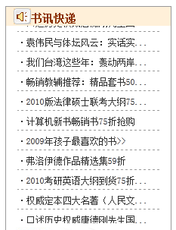
综合作业：书讯快递
滚动的原理
定义三个层：demo、demo1、demo2；demo包含demo1和demo2；列表放于demo1中，demo2为空
demo的CSS设置overflow:hidden
demo、 demo1、demo2的高度一样
demo1的内容复制到demo2中
使用定时器函数setInterval()
逐渐增加scrollTop的值来实现滚动
Notes:
var dome = document.getElementById("dome");
var dome1 = document.getElementById("dome1");
var dome2 = document.getElementById("dome2");
var speed = 50;
dome.onmouseover = function(){clearInterval(timer);}
dome.onmouseout = function(){ timer = setInterval("scrollUp()",speed);}
dome2.innerHTML = dome1.innerHTML;
dome1.style.height = dome.offsetHeight+"px";
dome2.style.height = dome.offsetHeight+"px";
var timer = setInterval("scrollUp()",speed);
function scrollUp()
{
if(dome.scrollTop>=dome1.offsetHeight)
{
dome.scrollTop = 0;
}else
{
dome.scrollTop++;
}
}

Slide 56
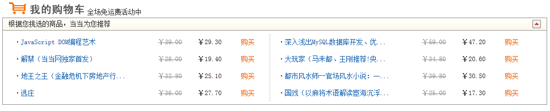
综合实例：当当推荐“显示/隐藏”
显示隐藏原理
当用户单点“箭头”图片时，来显示/隐藏“当当推荐”列表
使用CSS的display:none|block;来制作
Notes:
function shopping_commend_show()
{
var obj_img = document.getElementById("shopping_commend_arrow");
var obj_content = document.getElementById("shopping_commend_sort");
if(obj_content.style.display == "none")
{
obj_content.style.display = "block";
obj_img.src = "images/shopping_arrow_up.gif";
}else
{
obj_content.style.display = "none";
obj_img.src = "images/shopping_arrow_down.gif";
}
}

Slide 57
表格对象
属性 | 描述
rows | 表格中所有的行组成的数组，其中length属性表示行的个数。
cells | 由行中所有单元格组成的数组
bgColor | 表格的背景颜色
deleteRow(index) | 删除表格中指定的行
insertRow(index) | 在表中指定位置处插入一个空的<tr>元素
rowIndex | 当前行在表格中的位置索引
deleteCell(index) | 删除该行中指定位置处的单元格
insertCell(index) | 在当前行指定位置处插入一个空的<td>元素

Slide 58
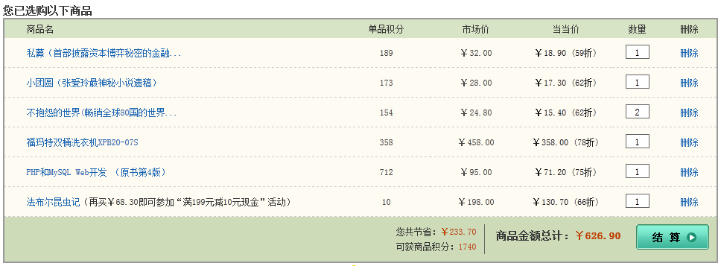
综合实例：购物车
增加JS要求
更改表格行背景色
点击“删除”，删除一行数据
更改“数量”后，“商品金额”、“你共节省”、“可获商品积分”发生相应更新
Notes:
//更改购物车表格行背景色
function productOver(obj)
{
obj.style.backgroundColor = "#ffffff";
}
function productOut(obj)
{
obj.style.backgroundColor = "#fefbf2";
}
//删除一个产品
function deleteProduct(elementId)
{
var obj = document.getElementById(elementId);
var flag = window.confirm("确认删除吗？");
if(flag)
{
obj.parentNode.removeChild(obj);
productCount();
}
}
/*自动计算商品的总金额、总共节省的金额和积分*/
function productCount()
{
var total = 0; //商品金额总计
var jifen = 0; //商品积分
var jiesheng = 0; //节省金额
var product_jifen; //单个商品积分
var product_price1; //单个商品市场价格
var product_price2; //单个商品的当当价格
var product_count; //单个商品数量
//取得表格中的所有行
var node_table = document.getElementById("shopList");
var node_trs = node_table.rows;
for(var i=0;i<node_trs.length;i++)
{
var node_tds = node_trs[i].cells;//当前行中的所有单元格
simple_jifen = parseFloat(node_tds[1].innerHTML);
simple_count = parseInt(node_tds[4].firstChild.value);
simple_price1 = parseFloat((node_tds[2].innerHTML).substr(1)); //市场价
simple_price2 = parseFloat((node_tds[3].innerHTML).substr(1)); //当当价
//计算商品的总积分
product_jifen = simple_jifen*simple_count;
jifen+=product_jifen;
//计算商品的总价格
product_price1 = simple_price1*simple_count; //市场价
product_price2 = simple_price2*simple_count; //当当价
total+=product_price2;
//你节省了
product_jiesheng = product_price1-product_price2;
jiesheng+=product_jiesheng;
}
//取得三个对象
document.getElementById("jifen_id").innerHTML=jifen;
document.getElementById("jiesheng_id").innerHTML="￥"+jiesheng.toFixed(2);
document.getElementById("total_id").innerHTML="￥"+total.toFixed(2);
}
window.onload=productCount;

Slide 59
DOM CSS动态样式
动态样式
动态样式指通过脚本动态控制元素的样式，实现页面显示格式的动态变化。比如：动态滚动的文本、动态移动的图片、可折叠的树形菜单等。
使用style对象访问样式
每个HTML标记均具有style属性，相应的，JavaScript脚本中的HTML元素对象都具有style属性，该属性是一个style对象。
Style对象的属性与CSS样式中的属性一一对应。
var box = document.getElementById(“box”);
box.style.color=“#ff0000”;
box.style.width=“400px”;
box.style.height=“300px”;

Slide 60
DOM CSS动态样式
读取元素对象样式属性
例如：var color = box.style.color
注意：在读取元素样式属性时，style对象只能读取行内样式设置的属性或元素对象设置的属性，对于内嵌样式和外联样式，将返回空值。
Css属性与style对象属性的转换
Style对象中的属性与CSS样式表中属性是一一对应的，但名称不一样。
当属性名为单个单词时，style对象的属性名与样式表中的属性名称是相同的
当属性名由多个单词组成时，除第一个单词外，其它单词的首字母大写
属性值需要用引号引起来
var box = document.getElementById(“box”);
box.style.backgroundColor=“#ff0000”;
box.style.fontSize=“18px”;
box.style.height=“300px”;

Slide 61
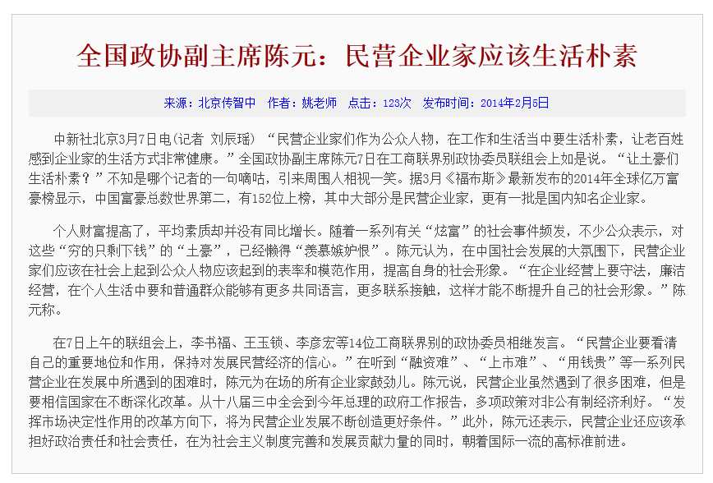
实例：完成以下效果制作
Notes:
<script language="javascript">
function show()
{
//获取id=box的对象
var obj = document.getElementById("box");
//（1）给div增加样式
var style_div = "width:800px;padding:10px 20px;border:1px solid #cccccc;";
style_div += "background-color:#fafafa;margin:50px auto;";
//增加节点属性
obj.setAttribute("style",style_div);
//（2）给h1元素增加样式
var h1 = obj.getElementsByTagName("h1")[0];
h1.style.color = "#990000";
h1.style.textAlign = "center";
//（3）给p元素增加样式
var ps = obj.getElementsByTagName("p");
for(var i=0;i<ps.length;i++)
{
ps[i].style.fontSize = "16px";
ps[i].style.color = "#444444";
ps[i].style.lineHeight = "150%";
ps[i].style.textIndent = "30px";
}
//（4）在h1后增加一个div元素
var node_div = document.createElement("div");
var div_text = "来源：北京传智中&nbsp;&nbsp;作者：姚老师&nbsp;&nbsp;点击：123次&nbsp;&nbsp;";
div_text += "发布时间：2014年2月5日";
node_div.innerHTML = div_text;
node_div.style.textAlign = "center";
node_div.style.backgroundColor = "#f0f0f0";
node_div.style.padding = "8px";
node_div.style.fontSize = "14px";
node_div.style.color = "#0000ff";
obj.insertBefore(node_div,ps[0]);
}
</script>
</head>
<body onload="show()">
<div id="box">
<h1>全国政协副主席陈元：民营企业家应该生活朴素</h1>
<p>中新社北京3月7日电(记者 刘辰瑶) “民营企业家们作为公众人物，在工作和生活当中要生活朴素，让老百姓感到企业家的生活方式非常健康。”全国政协副主席陈元7日在工商联界别政协委员联组会上如是说。“让土豪们生活朴素？”不知是哪个记者的一句嘀咕，引来周围人相视一笑。据3月《福布斯》最新发布的2014年全球亿万富豪榜显示，中国富豪总数世界第二，有152位上榜，其中大部分是民营企业家，更有一批是国内知名企业家。</p>
<p>个人财富提高了，平均素质却并没有同比增长。随着一系列有关“炫富”的社会事件频发，不少公众表示，对这些“穷的只剩下钱”的“土豪”，已经懒得“羡慕嫉妒恨”。陈元认为，在中国社会发展的大氛围下，民营企业家们应该在社会上起到公众人物应该起到的表率和模范作用，提高自身的社会形象。“在企业经营上要守法，廉洁经营，在个人生活中要和普通群众能够有更多共同语言，更多联系接触，这样才能不断提升自己的社会形象。”陈元称。</p>
<p>在7日上午的联组会上，李书福、王玉锁、李彦宏等14位工商联界别的政协委员相继发言。“民营企业要看清自己的重要地位和作用，保持对发展民营经济的信心。”在听到“融资难”、“上市难”、“用钱贵”等一系列民营企业在发展中所遇到的困难时，陈元为在场的所有企业家鼓劲儿。陈元说，民营企业虽然遇到了很多困难，但是要相信国家在不断深化改革。从十八届三中全会到今年总理的政府工作报告，多项政策对非公有制经济利好。“发挥市场决定性作用的改革方向下，将为民营企业发展不断创造更好条件。”此外，陈元还表示，民营企业还应该承担好政治责任和社会责任，在为社会主义制度完善和发展贡献力量的同时，朝着国际一流的高标准前进。</p>
</div>

Slide 62
事件处理
事件与事件句柄
用户与HTML页面的交互是通过事件实现的。例如当用户当击按钮时，触发click事件等。事件处理涉及浏览器(定义事件类型和事件句柄)、HTML文档(触发文档的环境)、JavaScript脚本(响应行为)3个方面。
事件与事件句柄：当事件发生时，用于对事件进行响应的程序称为事件句柄；当事件发生时，自动调用事件句柄。

Slide 63
事件模型的分类
基本事件模型
最基本的一些事件处理，事件类型和数量有限，通常非正式地定义为0级DOM的内容。HTML4将其纳入到其标准中。
DOM2事件模型
DOM2中定义了事件模型的标准，对基本事件模型进行了扩展，增加了一些新的事件及特性。除IE外，现在的浏览器均对DOM2提供支持。
引入了Event事件对象
IE事件模型
IE使用自己的事件模型，并不完全兼容DOM2标准。因为IE浏览器被普通使用，所以单独介绍。
引入了Event事件对象

Slide 64
基本事件模型——事件类型
基本事件模型中定义了常用的各种事件
事件句柄 | 触发时机 | 支持该句柄的HTML元素
onblur | 当元素失去焦点时 | <doby><form>中各元素
onfocus | 元素获得焦点时 | <body><frameset><frame><form>
onchange | 当元素内容发生改变时 | <input><select><textarea>
onload | 文档加载结束时 | <body><frameset><img>
onsubmit | 表单提交时 | <form>
onreset | 表单重置时 | <form>
onresize | 调整窗口大小时 | <body><frameset>
onselect | 选中文本时，一般情况下高亮显示 | <input><textarea>
onunload | 卸载文档或者框架文档时 | <body><frameset>

Slide 65
事件类型——鼠标和键盘事件
事件句柄 | 触发时机 | 支持该句柄的HTML元素
onclick | 元素被单击时 | 所有显示的元素
ondbclick | 元素被双击时 | 所有显示的元素
onmousedown | 在当前拥有焦点的元素中按下鼠标按键 | 所有显示的元素
onmousemove | 当鼠标在元素上移动时 | 所有显示的元素
onmouseout | 当鼠标移出元素时 | 所有显示的元素
onmouseover | 当鼠标移动到元素上时 | 所有显示的元素
onmouseup | 释放鼠标按钮时 | 所有显示的元素
键盘事件
onkeydown | 按下键盘按键时 | 所有显示的元素
onkeypress | 按下键并释放时 | 所有显示的元素
onkeyup | 释放按键时 | 所有显示的元素

Slide 66
基本事件模型——事件句柄属性
HTML事件句柄属性
可以通过HTML元素的事件句柄属性设置事件句柄。
事件处理代码可以包含任何代码；多行代码，用分号“;”号隔开；
也可以将事件处理代码定义为函数，将函数赋予事件句柄属性（将函数赋予事件句柄属性时，不能省略括号）
用于响应事件的函数可以有返回值，该值将影响事件的默认动作。
<body onload=“show()”></body>
<script language=“javascript”>
function show(){ alert(“大家好”);}
</script>

Slide 67
基本事件模型——事件句柄属性
元素对象事件句柄属性
DOM的一个重要特性就是：每个标记的属性对应地存在一个元素对象的属性。同样，HTML标记的事件句柄属性，也对应于元素对象的一个同名事件句柄属性。通过JavaScript脚本设置元素对象的事件句柄属性。
JS脚本区分大小写，元素对象的事件句柄属性全部小写字母。
<img id=“img01” src=“2.jpg” />
<script>
img01.src=“3.jpg”;
img01.onclick=showSrc; //不跟随括号()，传址引用
function showSrc(){ alert(img01.src);}
</script>

Slide 68
基本事件模型——事件句柄返回值
事件句柄返回值
某些事件发生时，浏览器会自动执行默认的动作。而事件句柄的返回值会影响浏览器默认动作的执行。如果事件句柄不返回值，或者返回true，默认动作被执行；如果事件句柄返回false，则默认动作不发生。比如：onclick或onsubmit
例如：当单击链接时或提交表单时。
<a href="http://www.sina.com.cn" onclick="return confirm('是否打开链接')">新浪网</a>
Notes:
<script type="text/javascript">
function checkForm()
{
if(document.form1.username.value =="")
{
return false;
}
}
</script>
</head>
<body>
<form name="form1" action="index.php">
<input type="text" name="username" />
<input type="submit" value="提交" onclick="return checkForm()" />
</form>

Slide 69
DOM2事件模型——Event对象
Event对象概述
DOM事件模型的一个重要特性，就是在调用事件响应函数时，会向函数传递一个Event对象，该对象提供事件发生时的相关信息。
浏览器每次只能建立一个Event对象，该对象是短暂存在的；
属性/方法 | 描述
charCode | 表示在keypress事件发生时，按下的键盘字符的Unicode编码
type | 事件类型名称，如click等
clientX,clientY | 鼠标事件发生时，鼠标光标在窗口中的坐标(与IE相同)
pageX,pageY | 表示鼠标到网页顶部和左部的绝对距离，如果页面发生滚动，包含滚动的距离。
screenX,creenY | 鼠标事件发生时，鼠标光标在屏幕中的坐标(与IE相同)

Slide 70
实例：显示鼠标坐标
//关键代码
function init(e){
var obj = document.getElementById("result");
var str = "鼠标在窗口中的坐标：x="+e.clientX+",y="+e.clientY;
str += "<br>鼠标在屏幕中的坐标：x="+e.screenX+",y="+e.screenY;
str += "<br>鼠标在网页中的坐标：x="+e.pageX+",y="+e.pageY;
obj.innerHTML = str;
}
Notes:
<script language="javascript">
function init(e)
{
var obj = document.getElementById("result");
var str = "鼠标在窗口中的坐标：x="+e.clientX+",y="+e.clientY;
str += "<br>鼠标在屏幕中的坐标：x="+e.screenX+",y="+e.screenY;
str += "<br>鼠标在网页中的坐标：x="+e.pageX+",y="+e.pageY;
obj.innerHTML = str;
}
</script>
<style type="text/css">
body{margin:0px;padding:0px;}
#result{
width:260px;
padding:20px;
position:fixed;
top:100px;
font-size:16px;
border:1px solid #FF0000;
background-color:#FFFF99;
}
</style>
</head>
<body onmousemove="init(event)" style="height:1000px;">
<div id="result"></div>
</body>

Slide 71
DOM2事件模型——Event对象
HTML标记属性方式
在这种设置方式中，必须向事件响应函数指定event标识符作为参数，不能使用引号括起来。
例如：<img src=“1.jpg” onclick=“get_xy(event)” />
元素对象属性方式
给元素对象赋事件句柄时，不带括号，也不能带参数，但在函数中，需要有一个形式参数来代替event对象。
例如：obj.onclick = showInfo;
匿名函数方式
同样不带括号和参数，使用方法同上。
例如：id_img.onlick=function(e){alert(e.screenX)}

Slide 72
DOM2事件模型——Event对象
<script>
document.body.onmousemove = get_xy; //不能带括号和参数
function get_xy(e){ //有一个形式参数
var str = “鼠标坐标：”+e.screenX+“,”+e.screenY;
alert(str);
}
</script>

Slide 73
IE事件模型——Event对象
概述
事件最早是在IE4中引入的，DOM事件模型借鉴和采用了IE事件模型的一些特性，而IE一直使用自己的事件模型。
在IE事件响应函数中，同样可以使用Event对象获取事件发生时的相关信息，但是Event对象与DOM中的Event对象有两点不同：引用event对象的方式、event对象属性。
IE引用event对象
在IE中，event对象是window对象的一个属性，可以通过window.event或event来引用event对象。
//元素对象事件句柄属性
box.onclick = get_xy;
function(){
alert(event.clientX+“，”+event.clientY);
}

Slide 74
IE事件模型——Event对象属性
属性 | 描述
clientX,clientY | 事件发生时，鼠标光标在浏览器窗口中的坐标(与DOM相同)
offsetX,offsetY | 鼠标光标相对目标元素的坐标，单位像素 距离触发事件元素的顶边和左边的距离
screenX,screenY | 事件发生时，鼠标光标相对于屏幕的坐标(与DOM相同)
type | 表示事件类型的名称，同DOM中Event对象同名属性相同
x,y | 事件发生时，鼠标光标距离网页左端和顶端的距离(与DOM的pageX和pageY相同)
keyCode | 在keypress事件发生时，表示被按下的键盘字符的Unicode编码，对应于DOM中的charCode属性

Slide 75
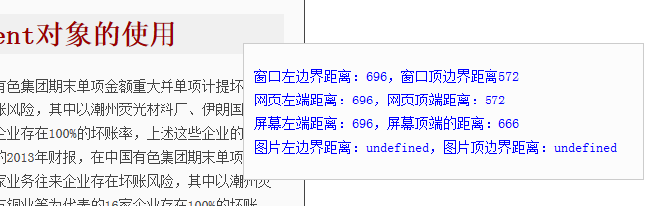
实例：DOM和IE事件的兼容性
clientX、clientX（DOM和IE共有）
pageX、pageY兼容性（DOM浏览器）
offsetX、 offsetY兼容性（IE浏览器）
screenX、screenY兼容性（DOM和IE共有）
Notes:
<script type="text/javascript">
function show(event)
{
var str = "窗口左边界距离："+event.clientX+"，窗口顶边界距离"+event.clientY;
str += "<br>网页左端距离："+ (event.x ? event.x : event.pageX) + "，网页顶端距离："+ (event.y ? event.y : event.pageY);
str += "<br>屏幕左端距离：" + event.screenX +"，屏幕顶端的距离：" + event.screenY;
str += "<br>图片左边界距离："+event.offsetX+"，图片顶边界距离："+event.offsetY;
//取得id=result的元素对象
var obj = document.getElementById("result");
//将字符串写入到id=result对象中
obj.innerHTML = str;
}
</script>
<style type="text/css">
body,img,p{margin:0px;padding:0px;}
body{font-size:14px;line-height:24px;}
.box{
width:600px;
padding:20px;
color:#444;
margin:0px auto;
border:1px solid #444;
background-color:#fafafa;
}
.box .title{
font-size:28px;
font-weight:bold;
line-height:40px;
color:#990000;
text-align:center;
height:40px;
background-color:#f0f0f0;
}
.box .content{
padding:20px 0px;
}
.box .content img{width:400px;}
.box .content p{margin-bottom:10px;text-indent:28px;}
#result{
width:380px;
padding:20px 10px;
border:1px solid #ccc;
background-color:#fcfcfc;
position:fixed;
right:10px;
top:50px;
color:#0000ff;
}
</style>
</head>
<body>
<div id="result"></div>
<div class="box">
<div class="title">事件对象模型Event对象的使用</div>
<div class="content">
<p>根据中国有色集团发布的2013年财报，在中国有色集团期末单项金额重大并单项计提坏账准备的应收账款中，有超过22家业务往来企业存在坏账风险，其中以潮州荧光材料厂、伊朗国家铜业公司、河南二建、沈阳东方铜业等为代表的16家企业存在100%的坏账率，上述这些企业的坏账准备总金额超过1.17亿元。根据中国有色集团发布的2013年财报，在中国有色集团期末单项金额重大并单项计提坏账准备的应收账款中，有超过22家业务往来企业存在坏账风险，其中以潮州荧光材料厂、伊朗国家铜业公司、河南二建、沈阳东方铜业等为代表的16家企业存在100%的坏账率，上述这些企业的坏账准备总金额超过1.17亿元。</p>
<p>此外，2013年中国有色集团实际核销的应收账款超过993万元，其中金城造纸股份有限公司因破产无力偿还，坏账金额达870万元之多；其余如沈阳建海、抚顺金机等五家企业则由于吊销执照或单位注销而无法收回账款。根据中国有色集团发布的2013年财报，在中国有色集团期末单项金额重大并单项计提坏账准备的应收账款中，有超过22家业务往来企业存在坏账风险，其中以潮州荧光材料厂、伊朗国家铜业公司、河南二建、沈阳东方铜业等为代表的16家企业存在100%的坏账率，上述这些企业的坏账准备总金额超过1.17亿元。此外，2013年中国有色集团实际核销的应收账款超过993万元，其中金城造纸股份有限公司因破产无力偿还，坏账金额达870万元之多；其余如沈阳建海、抚顺金机等五家企业则由于吊销执照或单位注销而无法收回账款。根据中国有色集团发布的2013年财报，在中国有色集团期末单项金额重大并单项计提坏账准备的应收账款中，有超过22家业务往来企业存在坏账风险，其中以潮州荧光材料厂、伊朗国家铜业公司、河南二建、沈阳东方铜业等为代表的16家企业存在100%的坏账率，上述这些企业的坏账准备总金额超过1.17亿元。</p>
<img src="images/01.jpg" onclick="show(event)" />
<p>此外，2013年中国有色集团实际核销的应收账款超过993万元，其中金城造纸股份有限公司因破产无力偿还，坏账金额达870万元之多；其余如沈阳建海、抚顺金机等五家企业则由于吊销执照或单位注销而无法收回账款。根据中国有色集团发布的2013年财报，在中国有色集团期末单项金额重大并单项计提坏账准备的应收账款中，有超过22家业务往来企业存在坏账风险，其中以潮州荧光材料厂、伊朗国家铜业公司、河南二建、沈阳东方铜业等为代表的16家企业存在100%的坏账率，上述这些企业的坏账准备总金额超过1.17亿元。此外，2013年中国有色集团实际核销的应收账款超过993万元，其中金城造纸股份有限公司因破产无力偿还，坏账金额达870万元之多；其余如沈阳建海、抚顺金机等五家企业则由于吊销执照或单位注销而无法收回账款。此外，2013年中国有色集团实际核销的应收账款超过993万元，其中金城造纸股份有限公司因破产无力偿还，坏账金额达870万元之多；其余如沈阳建海、抚顺金机等五家企业则由于吊销执照或单位注销而无法收回账款。</p>
<p>此外，2013年中国有色集团实际核销的应收账款超过993万元，其中金城造纸股份有限公司因破产无力偿还，坏账金额达870万元之多；其余如沈阳建海、抚顺金机等五家企业则由于吊销执照或单位注销而无法收回账款。根据中国有色集团发布的2013年财报，在中国有色集团期末单项金额重大并单项计提坏账准备的应收账款中，有超过22家业务往来企业存在坏账风险，其中以潮州荧光材料厂、伊朗国家铜业公司、河南二建、沈阳东方铜业等为代表的16家企业存在100%的坏账率，上述这些企业的坏账准备总金额超过1.17亿元。此外，2013年中国有色集团实际核销的应收账款超过993万元，其中金城造纸股份有限公司因破产无力偿还，坏账金额达870万元之多；其余如沈阳建海、抚顺金机等五家企业则由于吊销执照或单位注销而无法收回账款。此外，2013年中国有色集团实际核销的应收账款超过993万元，其中金城造纸股份有限公司因破产无力偿还，坏账金额达870万元之多；其余如沈阳建海、抚顺金机等五家企业则由于吊销执照或单位注销而无法收回账款。</p>
</div>
</div>

Slide 76

实例：点出满天小星星
Notes:
<script type="text/javascript">
function init()
{
document.body.bgColor = "#000000";
}
function newStar(event)
{
var node_img = document.createElement("img");
node_img.src = "images/xingxing.gif";
node_img.width = getRandom(15,80);
node_img.style.position = "absolute";
node_img.style.left = (event.clientX-node_img.width/2)+"px"
node_img.style.top = (event.clientY-node_img.width/2)+"px";
document.body.appendChild(node_img);
}
function getRandom(min,max)
{
return Math.random()*(max-min)+min;
}
</script>
<style type="text/css">
body{margin:0px;padding:0px;height:1000px;}
</style>
</head>
<body onload="init()" onclick="newStar(event)">
</body>

Slide 77
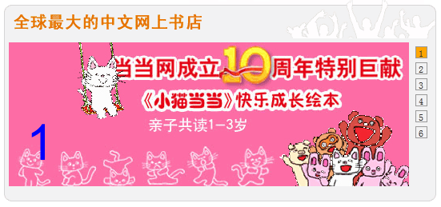
综合实例：当当网“幻灯片”模块
Notes:
/*************************************焦点图*****************************************/
var timer2 = setInterval("swapImg()",1000);
var num = 1; //当前图片初始值
function swapImg()
{
num++;
if(num==7)
{
num=1;
}
var obj = document.getElementById("dd_scroll");
obj.src = "images/dd_scroll_" + num + ".jpg";
obj.onmouseover = function(){clearInterval(timer2);}
obj.onmouseout = function(){ timer2 = setInterval("swapImg()",1000);}
//更改li的背景颜色
changeBgColor();
}
function changeBgColor()
{
var obj = document.getElementById("scroll_number");
var lis = obj.getElementsByTagName("li");
for(var i=0;i<lis.length;i++)
{
lis[i].style.background = "";
lis[i].onmouseout = function(){ timer2 = setInterval("swapImg()",1000);}
}
lis[num-1].style.background = "orange";
}
function scrollStop(n)
{
num = n; //将当前li的ID，赋给当前图片
clearInterval(timer2);
var obj = document.getElementById("dd_scroll");
obj.src = "images/dd_scroll_" +n+ ".jpg";
//更改背景色
changeBgColor();
}

Slide 78
document对象
document对象简介
document对象代表了当前文档，是文档中其他元素的根节点。
在DOM中，document并不代表具体的元素，而是访问其他元素的起点。
DOM为document对象定义了一组特有的属性和方法。
document对象包含了各种元素组成的数组,例如forms[]、images[]等
document对象的子节点只有一个，就是<html>元素

Slide 79
document对象属性
属性 | 描述
documentElement | 文档的根元素，HTML文档对应于<html>元素
body | HTML文档中的<body>元素
bgColor | 文档背景色。
fgColor | 文档中文字的颜色
domain | 返回当前文档的域名。
URL | 返回当前文档的URL。
referrer | 返回载入当前文档的文档的 URL（必须有服务器可有效）
title | 文档标题，<title></title>标记对中的内容。
lastModified | 文档最后一次修改的时间，是一个时间格式的字符串
forms[] | 文档中所有<form>元素组成的数组
images[] | 文档中所有<img>元素组成的数组
links[] | 文档中所有<a>元素组成的数组

Slide 80
document对象方法
方法 | 描述
getElementById(id) | 在文档中查找指定的id为id的节点，如果找到则返回该节点，否则返回null。
getElementByTagName(tagName) | 在文档中查找指定标记名为tagName的所有节点组成的数组，数组中每个节点的顺序是它们在文档中出现的顺序
write(str) | 在打开的文档中写入字符串str
writln(str) | 在打开的文档中写入字符串，并在最后加一个换行符”\n”除非出现在<pre><textarea>中才可见。
document对象同样支持节点中的各种属性和方法。

Slide 81
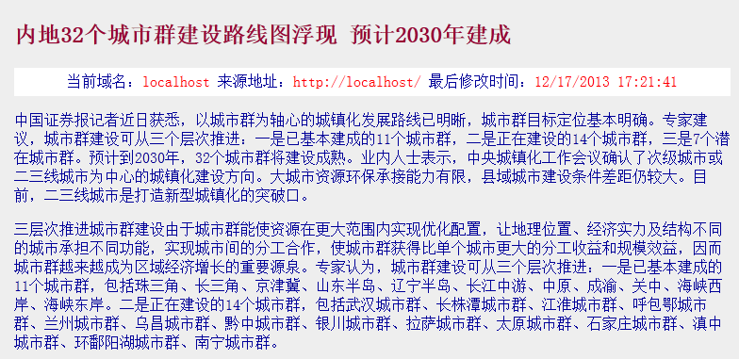
实例：document对象属性应用
Notes:
<script type="text/javascript">
function init()
{
//==网页标题与颜色设置
document.title = "document对象属性和方法"; //网页标题
document.bgColor = "#eeeeee"; //网页背景色
document.fgColor = "#000099"; //网页前景色
//==二级标题颜色
var node_h2 = document.getElementsByTagName("h2")[0];
node_h2.style.color = "#990033"; //设置h2的颜色
//创建 id="attr" 的<div>节点
var node_div = document.createElement("div"); //创建div节点
node_div.setAttribute("id","attr"); //添加id属性
//将<div>节点追加到<h2>后
var node_p = document.getElementsByTagName("p")[0];
document.body.insertBefore(node_div,node_p);
//取得id=attr对象，并设置样式外观
var attr = document.getElementById("attr");
attr.style.textAlign = "center";
attr.style.backgroundColor = "#ffffff";
attr.style.padding = "5px";
//将div_text内容写入node_div节点中
var div_text = "当前域名：<font color=red>"+document.domain+"</font>";
div_text += " 来源地址：<font color=red>"+document.referrer+"</font>";
div_text += " 最后修改时间：<font color=red>"+document.lastModified+"</font>";
attr.innerHTML = div_text;
}
</script>
</head>
<body style="padding:10px 300px;" onload="init()">
<h2>内地32个城市群建设路线图浮现 预计2030年建成</h2>
<p>中国证券报记者近日获悉，以城市群为轴心的城镇化发展路线已明晰，城市群目标定位基本明确。专家建议，城市群建设可从三个层次推进：一是已基本建成的11个城市群，二是正在建设的14个城市群，三是7个潜在城市群。预计到2030年，32个城市群将建设成熟。业内人士表示，中央城镇化工作会议确认了次级城市或二三线城市为中心的城镇化建设方向。大城市资源环保承接能力有限，县域城市建设条件差距仍较大。目前，二三线城市是打造新型城镇化的突破口。</p>
<p>三层次推进城市群建设由于城市群能使资源在更大范围内实现优化配置，让地理位置、经济实力及结构不同的城市承担不同功能，实现城市间的分工合作，使城市群获得比单个城市更大的分工收益和规模效益，因而城市群越来越成为区域经济增长的重要源泉。专家认为，城市群建设可从三个层次推进：一是已基本建成的11个城市群，包括珠三角、长三角、京津冀、山东半岛、辽宁半岛、长江中游、中原、成渝、关中、海峡西岸、海峡东岸。二是正在建设的14个城市群，包括武汉城市群、长株潭城市群、江淮城市群、呼包鄂城市群、兰州城市群、乌昌城市群、黔中城市群、银川城市群、拉萨城市群、太原城市群、石家庄城市群、滇中城市群、环鄱阳湖城市群、南宁城市群。</p>
<p>三是7个潜在城市群，包括豫皖城市群、冀鲁豫城市群、鄂豫城市群、徐州城市群、浙东城市群、汕头城市群、琼海城市群。其中，豫皖城市群、冀鲁豫城市群、鄂豫城市群均属于区域级城市群，豫皖城市群包含城市：阜阳、亳州、商丘、周口；冀鲁豫城市群包含城市：安阳、鹤壁、濮阳、聊城、菏泽、邯郸；鄂豫城市群包含城市：信阳、南阳、襄樊、随州、驻马店。业内人士称，到2030年，32个城市群将建设成熟，城市群人口达8亿左右，城市带人口达12亿左右。</p>
</body>

Slide 82
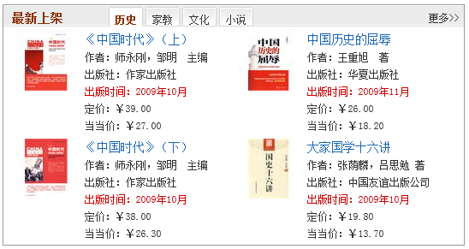
综合实例：当当网“选项卡切换”效果
Notes:
function showMe(id)
{
var arr = ["history","family","culture","novel"];
for(var i=0;i<arr.length;i++)
{
if(arr[id]==arr[i])
{
document.getElementById(arr[i]).className = "book_type_out";
document.getElementById("book_"+arr[i]).className = "book_show";
}else
{
document.getElementById(arr[i]).className = "book_type";
document.getElementById("book_"+arr[i]).className = "book_none";
}
}
}

Slide 83
表单对象
Form对象
一个表单对应JS中的一个form对象，form对象具有<form>标记的所有属性。
当表单元素定义name属性时（比如：name=“form1”），便为document对象添加了一个属性，该属性表示了该元素，通过document对象及属性值可以访问该元素。
有些浏览器并不支持脚本通过name属性访问元素，为了避免兼容问题，可以为元素的id和name指定相同的值。
当表单中存在多个相同name属性时，便为form元素对象添加了一个数组属性，数组名称为name属性值。

Slide 84
表单对象——form对象
属性 | 描述
elements | 表单所有元素组成的数组。可以分别通过整数、id、name作为索引来访问表单中元素。只读属性
length | 表单中元素的个数。该值与elements.length相同，只读属性
enctype | 对应于<form>的enctype属性，可设置或返回表单内容的 MIME 类型 默认值是 "application/x-www-form-urlencoded" 当type是 "file" 时，值是 "multipart/form-data"
action | 处理表单的页面的URL地址，对应于<form>的action属性
method | 对应于<form>的method属性
name | 对应于<form>的name属性

Slide 85
表单对象——form对象
方法 | 描述
submit() | 提交表单。可通过JS脚本调用该方法提交表单，与单击submit按钮功能一样。但调用该方法提交表单时，不会执行onsubmit事件句柄。
reset() | 重置表单。与单击reset按钮功能一样。该方法与submit()不同的是，当通过脚本调用时，仍触发执行onreset事件句柄。
事件 | 描述
onsubmit | 在提交表单之前调用，如果onsubmit返回true，则提交表单，返回false，则阻止表单提交。
onreset | 在表单被重置前调用，如果onreset返回true，则重置表单，返回false则阻止表单重置。

Slide 86
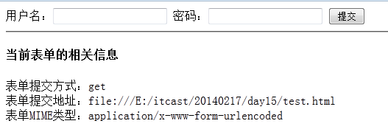
实例：form对象的应用
要点说明
当网页加载完成，显示表单相关信息
加载完成后，为表单注册事件，验证表单
Notes:
<script type="text/javascript">
function init()
{
//获取表单对象
var theForm = document.form1;
//设置表单的各种属性
theForm.method = "get"; //设置提交方式
theForm.action = location.href; //设置提交页面地址
theForm.enctype = "application/x-www-form-urlencoded"; //设置MIME类型
theForm.onsubmit = check_form; //当onsubmit发生时，调用验证函数
//构建输出字符串
var str = "<hr><h4>当前表单的相关信息</h4>";
str += "表单提交方式："+theForm.method;
str += "<br>表单提交地址："+theForm.action;
str += "<br>表单MIME类型："+theForm.enctype;
//在<form>后增加一个<div>元素，来显示表单的相关信息
var node_div = document.createElement("div");
document.body.appendChild(node_div);
node_div.innerHTML = str;
}
function check_form()
{
if(document.form1.username.value == "")
{
return false;
}else if(document.form1.userpwd.value == "")
{
return false;
}else
{
return true;
}
}
</script>
</head>
<body onload="init()">
<form name="form1">
用户名：<input type="text" name="username" id="username" />
密码：<input type="password" name="userpwd" />
<input type="submit" value="提交" />
</form>
</body>

Slide 87
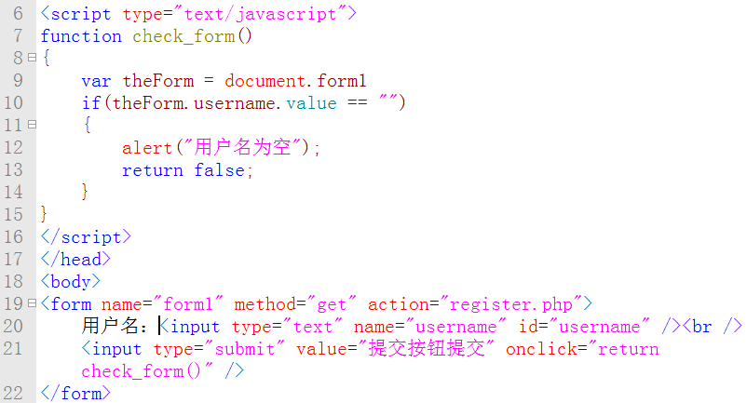
submit按钮和onclick事件提交验证
Notes:
<script type="text/javascript">
function check_form()
{
var theForm = document.form1
if(theForm.username.value == "")
{
alert("用户名为空");
return false;
}
}
</script>
</head>
<body>
<form name="form1" method="get" action="register.php">
用户名：<input type="text" name="username" id="username" /><br />
<input type="submit" value="提交按钮提交" onclick="return check_form()" />
</form>
</body>

Slide 88
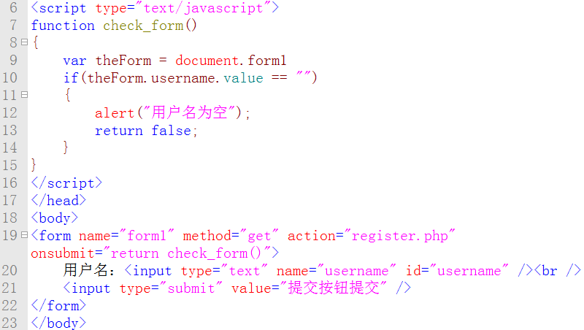
submit按钮和onsubmit事件提交验证
Notes:
<script type="text/javascript">
function check_form()
{
var theForm = document.form1
if(theForm.username.value == "")
{
alert("用户名为空");
return false;
}
}
</script>
</head>
<body>
<form name="form1" method="get" action="register.php" onsubmit="return check_form()">
用户名：<input type="text" name="username" id="username" /><br />
<input type="submit" value="提交按钮提交" />
</form>
</body>

Slide 89
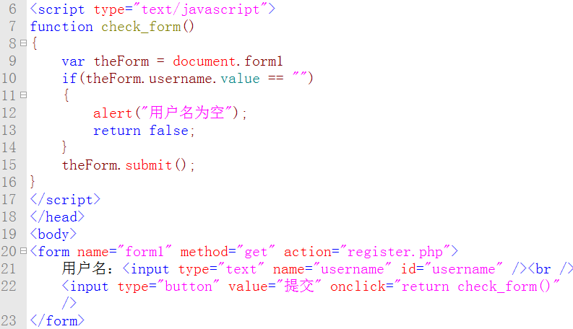
普通按钮和submit()方法提交表单
Notes:
<script type="text/javascript">
function check_form()
{
var theForm = document.form1
if(theForm.username.value == "")
{
alert("用户名为空");
return false;
}
theForm.submit();
}
</script>
</head>
<body>
<form name="form1" method="get" action="register.php">
用户名：<input type="text" name="username" id="username" /><br />
<input type="button" value="提交" onclick="return check_form()" />
</form>
</body>

Slide 90
input text对象
属性 | 描述
value | 设置或返回文本域的 value 属性的值。
name | 设置或返回文本域的名称。
size | 设置或返回文本域的尺寸。
type | 返回文本域的表单元素类型。
readOnly | 设置或返回文本域是否应是只读的。
maxLength | 设置或返回文本域中的最大字符数。
form | 返回对包含此文本字段的表单的引用。
disabled | 设置或返回文本域是否应被禁用。
方法 | 描述
blur() | 从文本域上移开焦点。
focus() | 在文本域上设置焦点。
select() | 选取文本域中的内容。

Slide 91
input password对象
属性 | 描述
value | 设置或返回密码域的 value 属性的值。
form | 返回对包含此密码字段的表单的引用。
name | 设置或返回密码域的名称。
readOnly | 设置或返回密码域是否应是只读的。
disabled | 设置或返回密码域是否应被禁用。
事件 | 描述
onblur | 事件会在对象失去焦点时发生
onfocus | 事件会在获的焦点时发生
方法 | 描述
blur() | 从密码字段移开焦点。
focus() | 为密码字段赋予焦点。
select() | 选取密码字段中的文本。

Slide 92
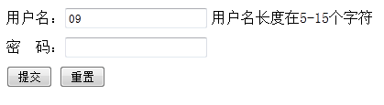
实例：单行文本框和密码框
Notes:
<script>
function init()
{
document.form1.username.focus();
}
function focus_username()
{
var str = "<font color='#ccc'>请输入用户名</font>";
document.getElementById("result_username").innerHTML = str;
}
function blur_username()
{
var theForm = document.form1;
if(theForm.username.value=="")
{
str = "<font color=red>用户名不能为空</font>";
}else if(theForm.username.value.length<5 || theForm.username.value.length>15)
{
str = "<font color=red>用户名长度应在5-15之间</font>";
}else
{
str = "<font color=blue>用户名正确</font>";
}
document.getElementById("result_username").innerHTML = str;
}
function focus_password()
{
var str = "<font color='#ccc'>请输入密码</font>";
document.getElementById("result_password").innerHTML = str;
}
function blur_password()
{
var theForm = document.form1;
if(theForm.password.value=="")
{
str = "<font color=red>密码不能为空</font>";
}else if(theForm.password.value.length<5 || theForm.password.value.length>15)
{
str = "<font color=red>密码长度应在5-15之间</font>";
}else
{
str = "<font color=blue>密码输入正确</font>";
}
document.getElementById("result_password").innerHTML = str;
}
</script>
</head>
<body onload="init()">
<form name="form1" action="login.php">
<table width="450" align="center" border="0">
<tr>
<td width="80" align="right">用户名：</td>
<td width="150"><input type="text" name="username" onfocus="focus_username()" onblur="blur_username()" /></td>
<td><span id="result_username"></span></td>
</tr>
<tr>
<td align="right">密码：</td>
<td><input type="password" name="password" onfocus="focus_password()" onblur="blur_password()" /></td>
<td><span id="result_password"></span></td>
</tr>
<tr>
<td>&nbsp;</td>
<td colspan="2">
<input type="submit" value="提交表单" />
<input type="reset" value="重新填写" />
</td>
</tr>
</table>
</form>

Slide 93
input radio对象
属性 | 描述
value | 设置或返回单选按钮的 value 属性的值。
name | 设置或返回单选按钮的名称。
type | 返回单选按钮的表单元素类型。
checked | 设置或返回单选按钮的状态。
disabled | 设置或返回单选按钮是否应被禁用。
方法 | 描述
blur() | 从单选按钮上移开焦点。
focus() | 在单选按钮上设置焦点。
click() | 在单选按钮上模拟一次鼠标点击。

Slide 94
input checkbox对象
属性 | 描述
value | 设置或返回checkbox的 value 属性的值。
name | 设置或返回checkbox的名称。
type | 返回checkbox的表单元素类型。
checked | 设置或返回checkbox的状态。
disabled | 设置或返回checkbox是否应被禁用。

Slide 95
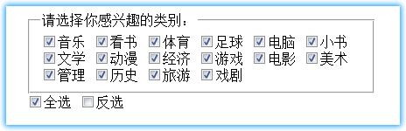
实例——全选与反选
Notes:
<script type="text/javascript">
function select_all(obj)
{
//取得所有的name=hobby的复选框
var hobby = document.form1.hobby;
//判断“全选”复选框是否选中
if(obj.checked)
{
for(var i=0;i<hobby.length;i++)
{
hobby[i].checked = true;
}
}else
{
for(var i=0;i<hobby.length;i++)
{
hobby[i].checked = false;
}
}
}
function select_no_all()
{
//取得所有 name=hobby 的复选框
var hobby = document.form1.hobby;
for(var i=0;i<hobby.length;i++)
{
if(hobby[i].checked)
{
hobby[i].checked = false;
}else
{
hobby[i].checked = true;
}
}
}
</script>
</head>
<body>
<form name="form1">
<fieldset>
<legend>选择你感兴趣的类别</legend>
<input type="checkbox" name="hobby" value="音乐" />音乐
<input type="checkbox" name="hobby" value="看书" />看书
<input type="checkbox" name="hobby" value="体育" />体育
<input type="checkbox" name="hobby" value="足球" />足球
<input type="checkbox" name="hobby" value="电脑" />电脑<br />
<input type="checkbox" name="hobby" value="小说" />小说
<input type="checkbox" name="hobby" value="文学" />文学
<input type="checkbox" name="hobby" value="动漫" />动漫
<input type="checkbox" name="hobby" value="经济" />经济
<input type="checkbox" name="hobby" value="电影" />电影<br />
<input type="checkbox" name="hobby" value="美术" />美术
<input type="checkbox" name="hobby" value="管理" />管理
<input type="checkbox" name="hobby" value="历史" />历史
<input type="checkbox" name="hobby" value="旅游" />旅游
<input type="checkbox" name="hobby" value="戏剧" />戏剧
</fieldset>
<input type="checkbox" onclick="select_all(this)" value="全选" />全选
<input type="checkbox" onclick="select_no_all()" value="反选" />反选
</form>
</body>

Slide 96
submit、reset、button
属性 | 描述
value | 设置或返回按钮的 value 属性的值。
name | 设置或返回按钮的名称。
type | 返回按钮的表单元素类型。
disabled | 设置或返回按钮是否应被禁用。

Slide 97
input hidden对象
属性 | 描述
value | 设置或返回隐藏域的 value 属性的值。
name | 设置或返回隐藏域的名称。
type | 返回隐藏域的表单元素类型。
form | 返回一个对包含隐藏域的表单的引用。
hidden元素
hidden元素在表单中不可见，但通过value属性可以存储任何值，在表单提交时，value值被传递到服务器端。该元素通常用于在客户端和服务器端传递特殊的数据，而这些数据并不希望被客户端看到。

Slide 98
input file对象
属性 | 描述
value | 返回由用户输入设置的文本后，FileUpload 对象的文件名。 只读
name | 设置或返回 FileUpload 对象的名称。
type | 返回表单元素的类型。对于 FileUpload ，则是 "file" 。
disabled | 设置或返回是否禁用 FileUpload 对象。
defaultValue | 设置或返回 FileUpload 对象的初始值。
在 HTML 中 <input type="file"> 标签每出现一次，一个 FileUpload 对象就会被创建
该元素包含一个文本输入字段，用来输入文件名，还有一个按钮，用来打开文件选择对话框
该元素的 value 属性保存了用户指定的文件的名称，当含有FileUpload元素表单被提交时，浏览器会向服务器发送选中的文件的内容而不仅仅是发送文件名。
为安全起见，value值是只读的。也就是不允许 HTML 作者或 JavaScript 程序员指定一个默认的文件名。

Slide 99

实例：判断上传文件是否含法
Notes:
<script type="text/javascript">
function check_upload_file_type()
{
var flag = false;
var fileName = document.form1.uploadFile.value;
var arr = ["jpg","jpeg","gif","png"];
var fileExt = fileName.substr(fileName.lastIndexOf(".")+1);
for(var i=0;i<arr.length;i++)
{
if(fileExt == arr[i])
{
flag = true;
}
}
if(flag == false)
{
alert("上传文件不合法！");
}else
{
alert("合法！");
}
}
</script>
</head>
<body>
<h2>判断文件类别是否合法</h2>
<form name="form1">
上传图像：<input type="file" name="uploadFile" onchange="check_upload_file_type()" />
</form>

Slide 100
select对象
属性 | 描述
options[] | 返回包含下拉列表中的所有选项的一个数组。
id | 设置或返回下拉列表的 id。
name | 设置或返回下拉列表的名称。
length | 返回下拉列表中的选项数目。
multiple | 设置或返回是否允许多选
selectedIndex | 设置或返回下拉列表中被选项目的索引号。
size | 设置或返回下拉列表中的可见行数。
value | 表示当前被选中的option元素的值
type | 返回下拉列表的表单类型。
事件 | 描述
onchange | 当改变选择时调用的事件句柄。

Slide 101
option对象
属性 | 描述
disabled | 布尔型属性，设为true时，option元素被禁用
index | option元素在select元素中的位置索引
selected | 布尔型属性，表示当前option元素是否被选中
text | <option></option>中的文本
value | 对应于option标记的value属性
form | 包含option元素的form对象
id | 设置或返回选项的 id

Slide 102
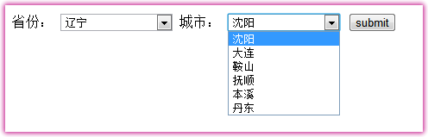
实例：二级联动菜单
Notes:
<script>
var arr_province = ["请选择省/城市","北京市","上海市","天津市","重庆市","深圳市","广东省"];
var arr_city = [
["请选择城市/地区"],
["东城区","西城区","朝阳区","宣武区","昌平区","大兴区","丰台区","海淀区"],
['宝山区','长宁区','丰贤区', '虹口区','黄浦区','青浦区','南汇区','徐汇区','卢湾区'],
['和平区', '河西区', '南开区', '河北区', '河东区', '红桥区', '塘古区', '开发区'],
['俞中区', '南岸区', '江北区', '沙坪坝区', '九龙坡区', '渝北区', '大渡口区', '北碚区'],
['福田区', '罗湖区', '盐田区', '宝安区', '龙岗区', '南山区', '深圳周边'],
['广州市','惠州市','汕头市','珠海市','佛山市','中山市','东莞市']
];
function select_change(index)
{
//取得name=city的对象
var city = document.form1.city;
//设置name=city对象的length
city.length = 0;
city.length = arr_city[index].length;
//根据省份的选择索引号，读取arr_city中相关的数据
for(var i=0;i<arr_city[index].length;i++)
{
city.options[i].text = arr_city[index][i];
city.options[i].value = arr_city[index][i];
}
}
function init()
{
//取得name=province对象
var province = document.form1.province;
//取得name=city对象
var city = document.form1.city;
//设置province的length为0
province.length = arr_province.length;
//遍历省份数组，并写入到name=province对象中
for(var i=0;i<arr_province.length;i++)
{
province.options[i].text = arr_province[i];
province.options[i].value = arr_province[i];
}
//默认选项省份第一项，城市中的选项根据省份的第一项进行
city.length = 0;
city.length = arr_city[0].length;
//遍历对应的城市数组
for(var j=0;j<arr_city[0].length;j++)
{
city.options[j].text = arr_city[0][j];
city.options[j].value = arr_city[0][j];
}
}
</script>
</head>
<body onload="init()">
<form name="form1">
<select name="province" onchange="select_change(this.selectedIndex)"></select>
<select name="city"></select>
</form>
</body>

Slide 103
textarea对象
属性 | 描述
cols | 整数型属性，对应于HTML标记的cols属性，表示文本框的列数
rows | 整数型，对应于HTML标记的rows属性，表示文本框的行数
disabled | 布尔型属性，表示元素是否禁用
defaultValue | 元素在定义时的默认值
name | 对应于HTML标记的name属性
readOnly | 布尔型，表示文本框是否只读
type | 元素类型，该值为“textarea”
value | 文本框中的值
注意：文本框中的换行符“\n”不会被忽略。

Slide 104
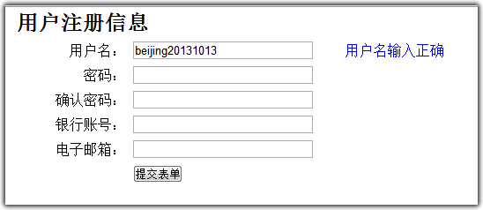
实例——表单验证
Notes:
<!DOCTYPE html PUBLIC "-//W3C//DTD XHTML 1.0 Transitional//EN" "http://www.w3.org/TR/xhtml1/DTD/xhtml1-transitional.dtd">
<html xmlns="http://www.w3.org/1999/xhtml">
<head>
<meta http-equiv="Content-Type" content="text/html; charset=utf-8" />
<title>表单验证</title>
<style type="text/css">
body,form,table,tr,td,input,span,div,h2{margin:0px;padding:0px;}
body{text-align:center;}
h2{padding:5px 0px;font-size:24px;line-height:24px;}
.user_reg{width:550px;margin:0px auto;text-align:left;}
.user_reg td{padding:3px;}
.user_reg .txt{width:200px;}
</style>
</head>
<body>
<div class="user_reg">
<h2>用户注册信息</h2>
<form name="form1" method="post" action="yao.php" onsubmit="return check_form()">
<table width="100%" border="0" align="center">
<tr>
<td width="23%" align="right">用户名：</td>
<td width="44%"><input class="txt" type="text" name="username" onfocus="username_focus()" onblur="username_blur()" /></td>
<td width="33%"><span id="username_mes"></span></td>
</tr>
<tr>
<td align="right">密码：</td>
<td><input class="txt" type="password" name="password" onfocus="password_focus()" onblur="password_blur()" /></td>
<td><span id="password_mes"></span></td>
</tr>
<tr>
<td align="right">确认密码：</td>
<td><input class="txt" type="password" name="confirm_password" onfocus="confirm_password_focus()" onblur="confirm_password_blur()" /></td>
<td><span id="confirm_password_mes"></span></td>
</tr>
<tr>
<td align="right">银行账号：</td>
<td><input class="txt" type="text" name="account" onfocus="account_focus()" onblur="account_blur()" /></td>
<td><span id="account_mes"></span></td>
</tr>
<tr>
<td align="right">电子邮箱：</td>
<td><input class="txt" type="text" name="email" onfocus="email_focus()" onblur="email_blur()" /></td>
<td><span id="email_mes"></span></td>
</tr>
<tr>
<td>&nbsp;</td>
<td><input type="submit" name="submit" value="提交表单" /></td>
</tr>
</table>
</form>
</div>
</body>
</html>
<script language="javascript">
//检测表单
function check_form()
{
if(document.form1.username.value=="")
{
document.form1.username.focus();
return false;
}else if(document.form1.password.value=="")
{
document.form1.password.focus();
return false;
}else if(document.form1.confirm_password.value=="")
{
document.form1.confirm_password.focus();
return false;
}else if(document.form1.account.value=="")
{
document.form1.account.focus();
return false;
}else if(document.form1.email.value=="")
{
document.form1.email.focus();
return false;
}else
{
return true;
}
}
//检测用户名
function username_focus()
{
if(document.form1.username.value == "")
{
document.getElementById("username_mes").innerHTML="请输入用户名";
}
}
function username_blur()
{
if(is_empty(document.form1.username.value))
{
document.form1.username.focus();
document.getElementById("username_mes").innerHTML="<font color=red>用户名不能为空</font>";
return false;
}else
{
document.getElementById("username_mes").innerHTML="<font color=blue>用户名输入正确</font>";
return true;
}
}
//检测密码
function password_focus()
{
if(document.form1.password.value == "")
{
document.getElementById("password_mes").innerHTML="请输入密码";
}
}
function password_blur()
{
if(is_empty(document.form1.password.value))
{
document.form1.password.focus();
document.getElementById("password_mes").innerHTML="<font color=red>密码不能为空</font>";
return false;
}else
{
document.getElementById("password_mes").innerHTML="<font color=blue>密码输入正确</font>";
return true;
}
}
//检测重复密码
function confirm_password_focus()
{
if(document.form1.confirm_password.value == "")
{
document.getElementById("confirm_password_mes").innerHTML="请输入重复密码";
}
}
function confirm_password_blur()
{
if(document.form1.password.value != document.form1.confirm_password.value)
{
document.form1.confirm_password.focus();
document.getElementById("confirm_password_mes").innerHTML="<font color=red>两次输入的密码不一样</font>";
return false;
}else
{
document.getElementById("confirm_password_mes").innerHTML="<font color=blue>两次输入的密码一致</font>";
return true;
}
}
//检测银行账号
function account_focus()
{
if(document.form1.account.value == "")
{
document.getElementById("account_mes").innerHTML="请输入银行账号";
}
}
function account_blur()
{
if(is_empty(document.form1.account.value))
{
document.form1.account.focus();
document.getElementById("account_mes").innerHTML="<font color=red>账号不能为空</font>";
return false;
}else if(!is_number(document.form1.account.value))
{
document.getElementById("account_mes").innerHTML="<font color=red>账号格式不正确</font>";
return false;
}else
{
document.getElementById("account_mes").innerHTML="<font color=blue>账号输入正确</font>";
return true;
}
}
//检测邮箱
function email_focus()
{
if(document.form1.email.value == "")
{
document.getElementById("email_mes").innerHTML="请输入邮箱";
}
}
function email_blur()
{
if(is_empty(document.form1.email.value))
{
document.form1.email.focus();
document.getElementById("email_mes").innerHTML="<font color=red>邮箱不能为空</font>";
return false;
}else if(!is_email(document.form1.email.value))
{
document.form1.email.focus();
document.getElementById("email_mes").innerHTML="<font color=red>邮箱格式不正确</font>";
return false;
}else
{
document.getElementById("email_mes").innerHTML="<font color=blue>邮箱输入正确</font>";
return true;
}
}
//==检测是否为空白字符
function is_empty(str)
{
var white_space = " \t\r\n";
if(str==null || str.length == 0)
{
return true;
}
for(var i=0; i<str.length; i++)
{
if(white_space.indexOf(str.charAt(i))==-1)
{
return false;
}
}
return true;
}
//==检测数字字符串
function is_number(str)
{
var number_str = "0123456789";
for(var i=0; i<str.length; i++)
{
if(number_str.indexOf(str.charAt(i))==-1)
{
return false;
}
}
return true;
}
//==检测邮箱
function is_email(str)
{
if(str.indexOf("@")==-1 || str.indexOf("@")==(str.length-1))
{
return false;
}else
{
return true;
}
}
</script>

Slide 105
表单验证——非空验证
function is_empty(str)
{
var white_space = " \t\r\n";
if(str==null || str.length == 0)
{
return true;
}
for(var i=0; i<str.length; i++)
{
if(white_space.indexOf(str.charAt(i))==-1)
{
return false;
}
}
return true;
}

Slide 106
表单验证——数字字符串
//==检测数字字符串
function is_number(str)
{
var number_str = "0123456789";
for(var i=0; i<str.length; i++)
{
if(number_str.indexOf(str.charAt(i))==-1)
{
return false;
}
}
return true;
}

Slide 107
表单验证——邮箱
//==检测邮箱
function is_email(str)
{
if(str.indexOf("@")==-1 || str.indexOf("@")==(str.length-1))
{
return false;
}else
{
return true;
}
}

Slide 108
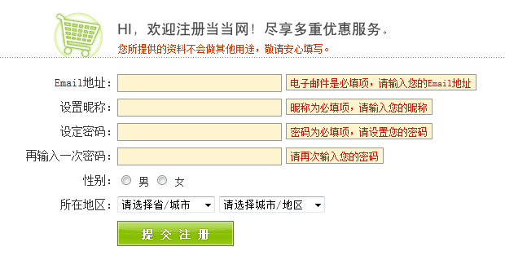
综合实例：当当网“用户注册”模型
Notes:
/***********************************************email验证***********************************************/
/*鼠放在email文本框中时*/
function emailFocus()
{
var obj = document.getElementById("email");
var msg = document.getElementById("emailMsg");
obj.className = "register_input register_input_Focus";
msg.className = "register_prompt";
msg.innerHTML = "此邮箱将是您登录当当网的账号，并将用来接收验证邮件";
}
/*鼠标离开email文本框时*/
function emailBlur()
{
var obj = document.getElementById("email");
var msg = document.getElementById("emailMsg");
msg.innerHTML = "";
if(obj.value=="")
{
obj.className="register_input register_input_Blur";
msg.innerHTML = "电子邮件是必填项，请输入您的Email地址";
msg.className = "register_prompt_error";
return false;
}else if(!isEmail(obj.value))
{
obj.className="register_input register_input_Blur";
msg.innerHTML = "电子邮件格式不正确，请重新输入";
msg.className = "register_prompt_error";
return false;
}else
{
obj.className="register_input";
msg.className="register_prompt_ok";
return true;
}
}
function isEmail(str)
{
if(str.indexOf("@")==-1)
{
return false;
}else
{
return true;
}
}
/**************************************昵称验证**************************************/
/*鼠放在nickName文本框中时*/
function nickFocus()
{
var obj = document.getElementById("nickName");
var msg = document.getElementById("nickMsg");
obj.className = "register_input register_input_Focus";
msg.className = "register_prompt";
msg.innerHTML = "昵称可由大小写英文字母、数字组成，长度为4-20个字符";
}
/*鼠标离开nickName文本框时*/
function nickBlur()
{
var obj = document.getElementById("nickName");
var msg = document.getElementById("nickMsg");
msg.innerHTML = "";
if(obj.value=="")
{
obj.className="register_input register_input_Blur";
msg.innerHTML = "昵称为必填项，请输入您的昵称";
msg.className = "register_prompt_error";
return false;
}else if(obj.value.length<4 || obj.value.length>20)
{
obj.className="register_input register_input_Blur";
msg.innerHTML = "昵称长度为4-20个字符";
msg.className = "register_prompt_error";
return false;
}else
{
obj.className="register_input";
msg.className="register_prompt_ok";
return true;
}
}
/******************************************密码验证***************************************/
/*鼠放在pwd文本框中时*/
function pwdFocus()
{
var obj = document.getElementById("pwd");
var msg = document.getElementById("pwdMsg");
obj.className = "register_input register_input_Focus";
msg.className = "register_prompt";
msg.innerHTML = "密码可由大小写英文字母、数字组成，长度6－20个字符";
}
/*鼠标离开pwd文本框时*/
function pwdBlur()
{
var obj = document.getElementById("pwd");
var msg = document.getElementById("pwdMsg");
msg.innerHTML = "";
if(obj.value=="")
{
obj.className="register_input register_input_Blur";
msg.innerHTML = "密码为必填项，请设置您的密码";
msg.className = "register_prompt_error";
return false;
}else if(obj.value.length<6 || obj.value.length>20)
{
obj.className="register_input register_input_Blur";
msg.innerHTML = "密码长度为6-20个字符";
msg.className = "register_prompt_error";
return false;
}else
{
obj.className="register_input";
msg.className="register_prompt_ok";
return true;
}
}
/*******************************************确认密码的验证*************************************/
/*鼠放在repwd文本框中时*/
function repwdFocus()
{
var obj = document.getElementById("repwd");
var msg = document.getElementById("repwdMsg");
obj.className = "register_input register_input_Focus";
msg.className = "register_prompt";
msg.innerHTML = "密码可由大小写英文字母、数字组成，长度6－20个字符";
}
/*鼠标离开repwd文本框时*/
function repwdBlur()
{
var obj2 = document.getElementById("pwd");
var obj = document.getElementById("repwd");
var msg = document.getElementById("repwdMsg");
msg.innerHTML = "";
if(obj.value=="")
{
obj.className="register_input register_input_Blur";
msg.innerHTML = "密码为必填项，请设置您的密码";
msg.className = "register_prompt_error";
return false;
}else if(obj2.value != obj.value)
{
obj.className="register_input register_input_Blur";
msg.innerHTML = "两次输入的密码不一致";
msg.className = "register_prompt_error";
return false;
}else
{
obj.className="register_input";
msg.className="register_prompt_ok";
return true;
}
}
/*单击提交注册页面时，对页面内容进行验证*/
function checkRegister()
{
var flagEmail=emailBlur();
var flagNickName=nickNameBlur();
var flagPwd=pwdBlur();
var flagRepwd=repwdBlur();
if(flagEmail==true &&flagNickName==true &&flagPwd==true &&flagRepwd==true)
{
return true;
}else
{
return false;
}
}

Slide 109
.
Thank You !

